Slide 1
We are ing
“WING_”
- 국하현
- 김민재
- 김진우

Slide 2
팀명: We Are ing
프로젝트 명: WING_
모든 팀원이 취업과
이루고픈 목표를 향해
계속해서 노력함을 의미
사용자들이 소비습관을 줄여
더 나은 경제활동을 향해
날아가길 바라는 마음으로 작명

Slide 3

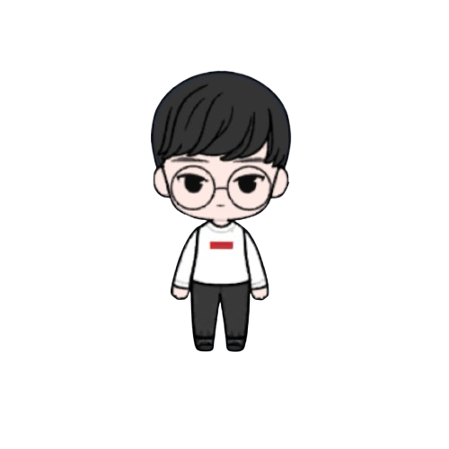
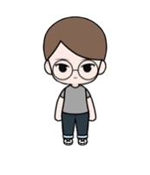

팀원 구성 및 역할 분담
국하현(팀장)
- 깃허브 / 문서 관리자
- FRONT-END 통합
김민재(팀원)
- BACK-END 통합
김진우(팀원)
- DBA

Slide 4
담당 기능
국하현(팀장, FE)
김민재(팀원, BE)
김진우(팀원, DBA)
- 공통 UI / Util 기능, 인증 페이지
- 관리자
- 카드 관리, 판매 카드 현황
- 사용자
- 카드 종류 / 신청
- 마이페이지 카드 추천 / 소비 백분율
- 디렉터리 구조 설계
- 관리자
- 회원, 가계부 관리
- 사용자
- 마이페이지, 가계부
- DB 설계 및 ERD 제작
- 관리자
- 카테고리 / 결제수단 관리
- 게시판 / 고객센터 관리
- 사용자
- 게시판 / 고객센터

Slide 5

개요
SUBJECT
WHY?
유저플로우
관리자 화면
사용자 화면

Slide 6







Subject
고착화된 문서
슬기로운 소비 생활
습관이된 과소비
편한 가계부 작성 + 나와 어울리는 카드

Slide 7






Subject
HOW?
GOAL: 소비 데이터를 기반으로 카드 추천, 사용자의 소비 습관을 줄임

Slide 8
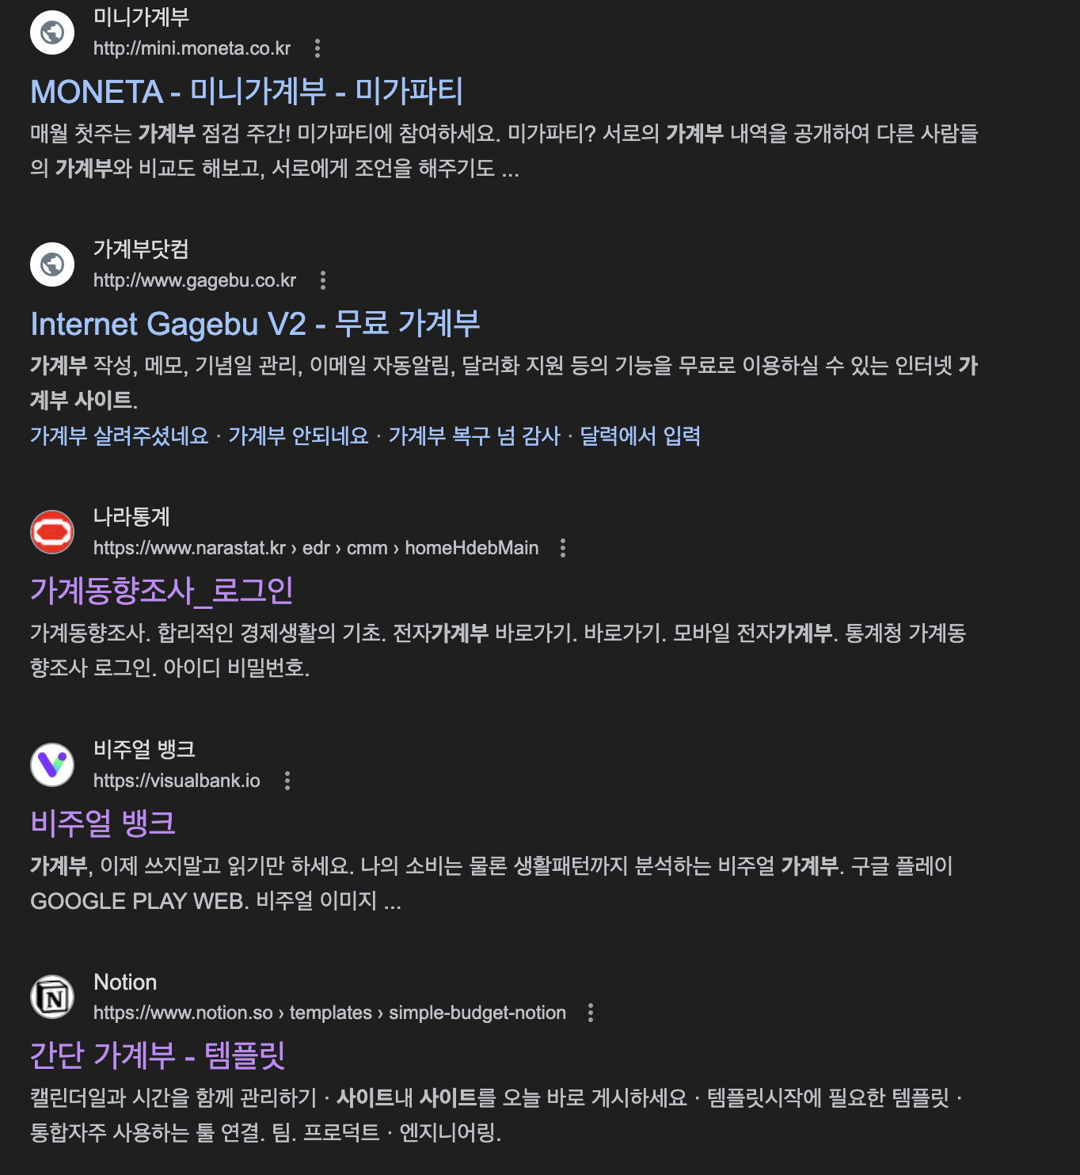
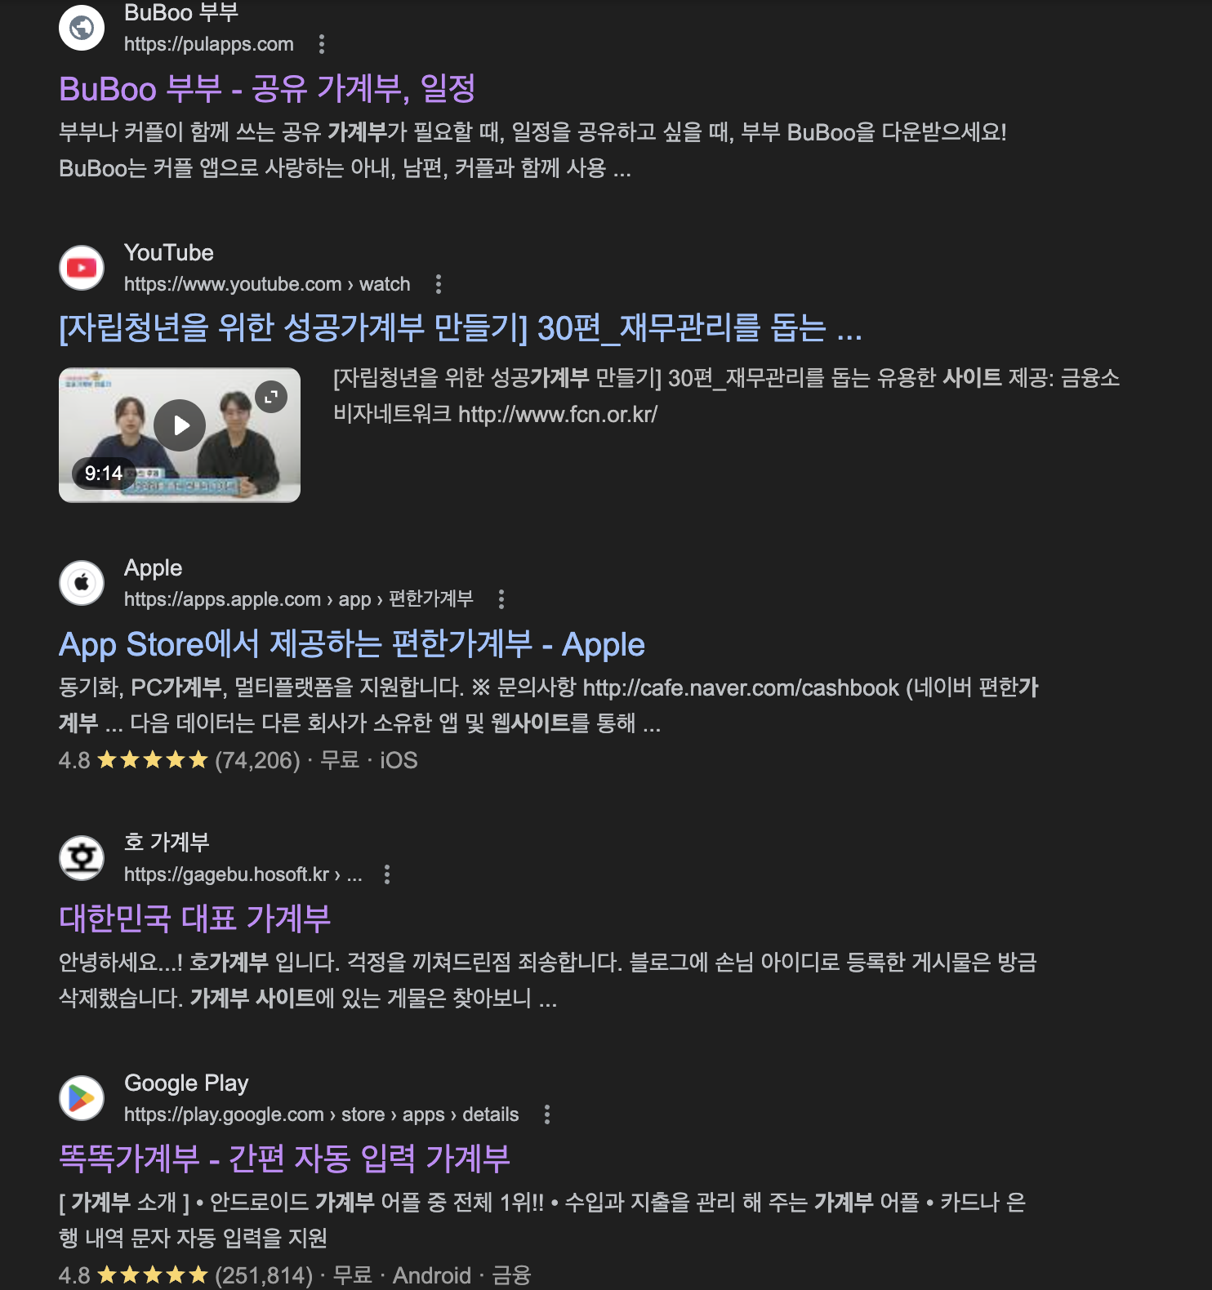
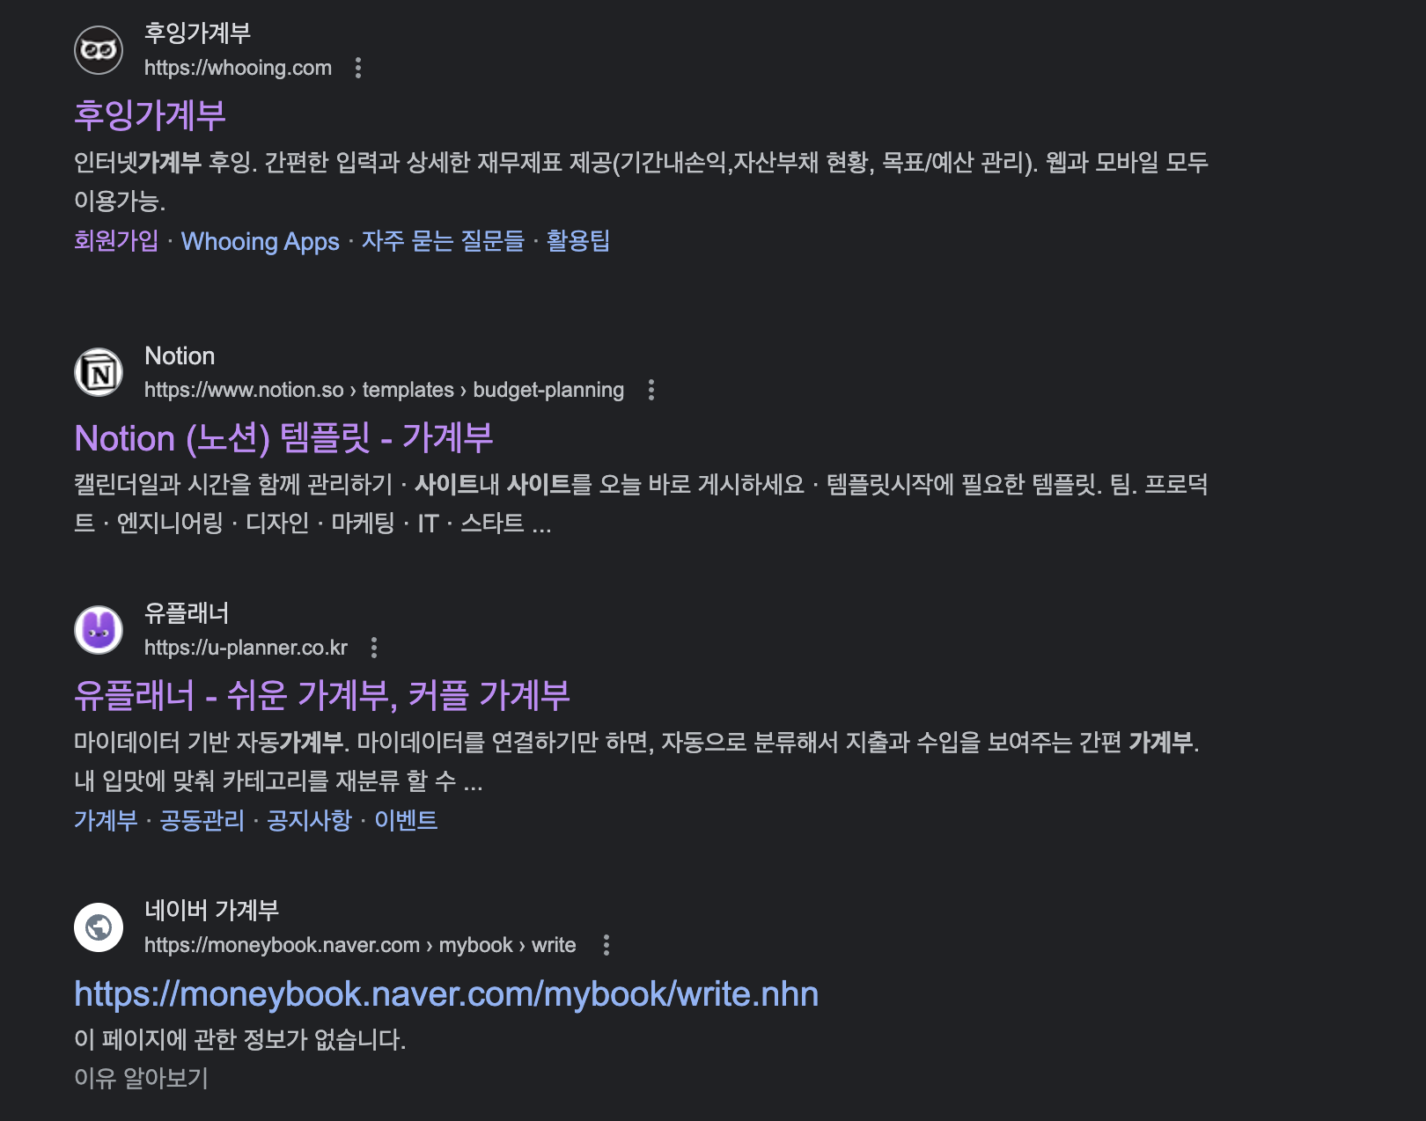
Why?
가계부 APP(5++) > 가계부 WEB(1)
왜 공책을 사야하는가
더욱 더 큰 화면으로 “깔끔한 가계부”
“내 소비와 어울리는 카드”
한 눈에 확인 가능한 “내 혜택”
나와 같은 카드 구매자와 “커뮤니티 기능”

Slide 9
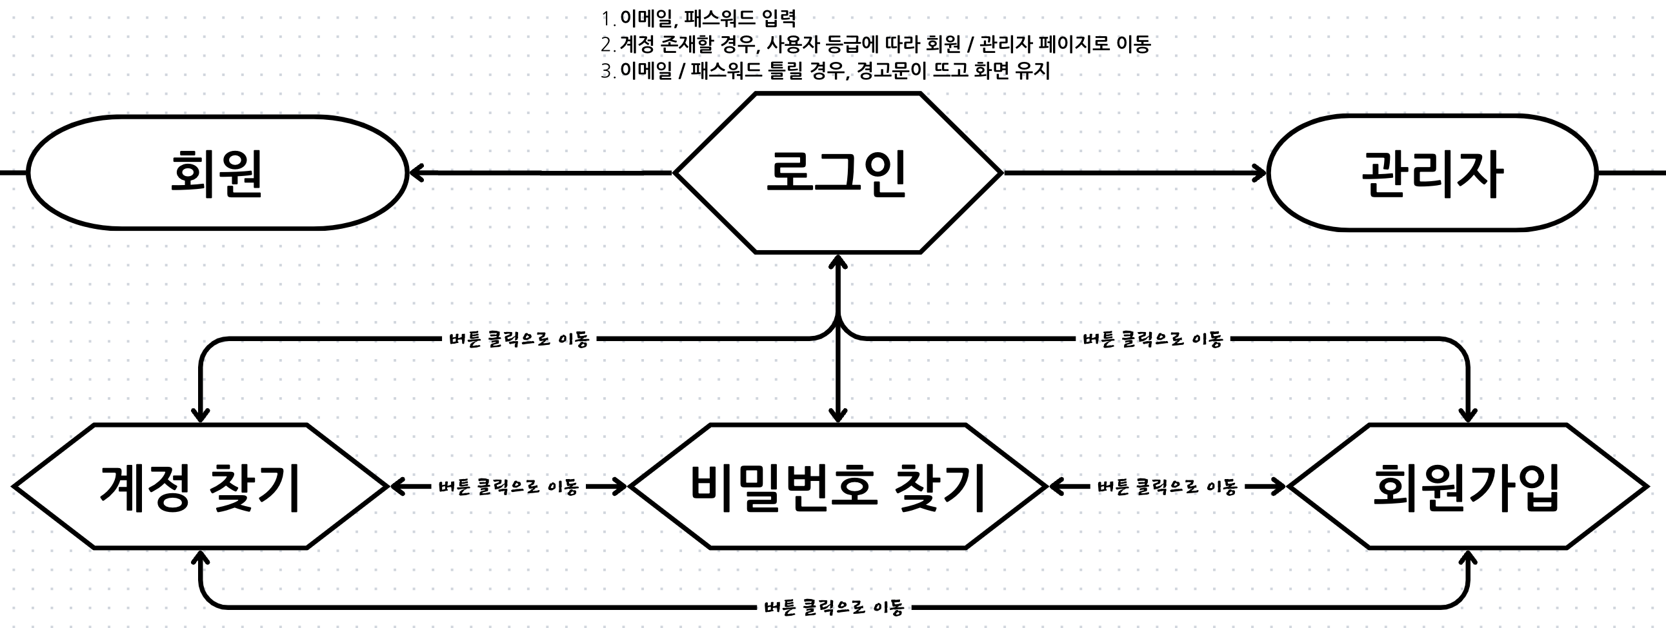
프로젝트 개요 - 유저플로우(로그인영역)

Slide 10
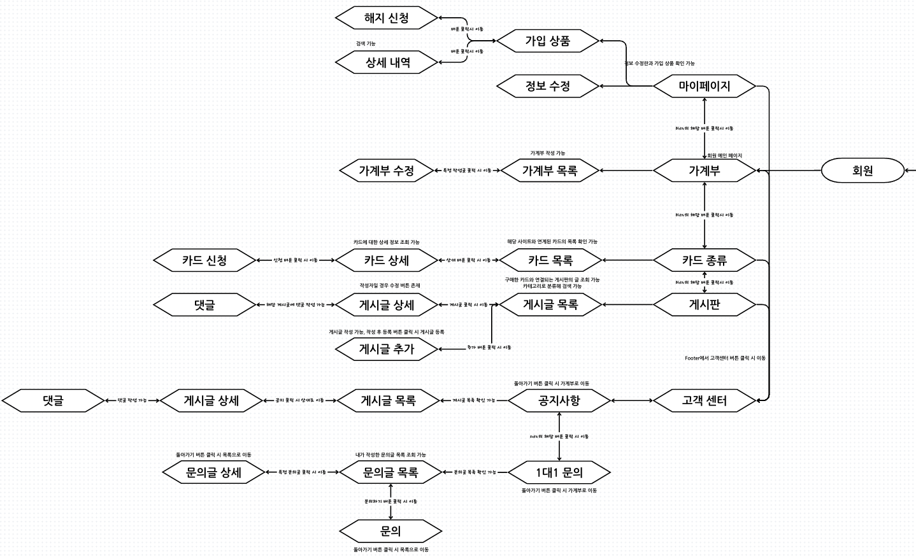
프로젝트 개요 - 유저플로우(회원영역)
Nav
Page
Footer

Slide 11
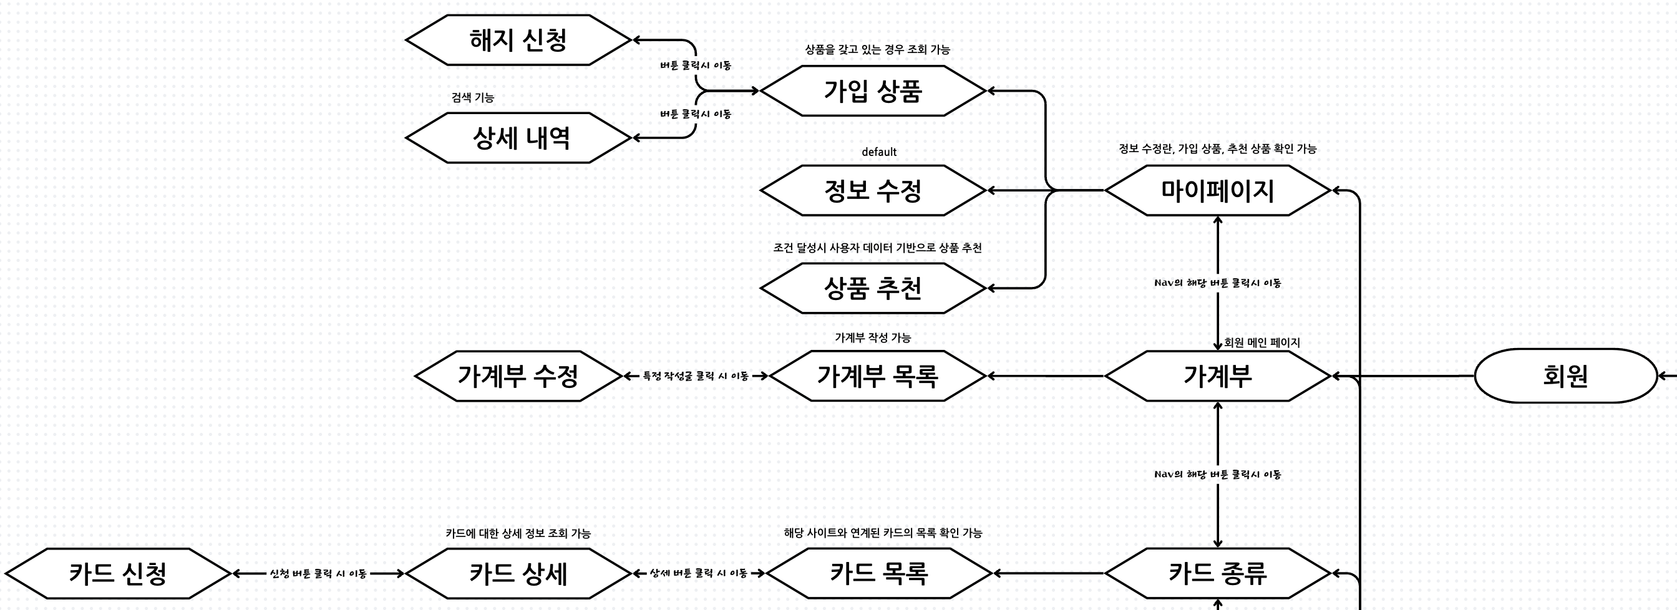
프로젝트 개요 - 회원영역(주요기능)

Slide 12
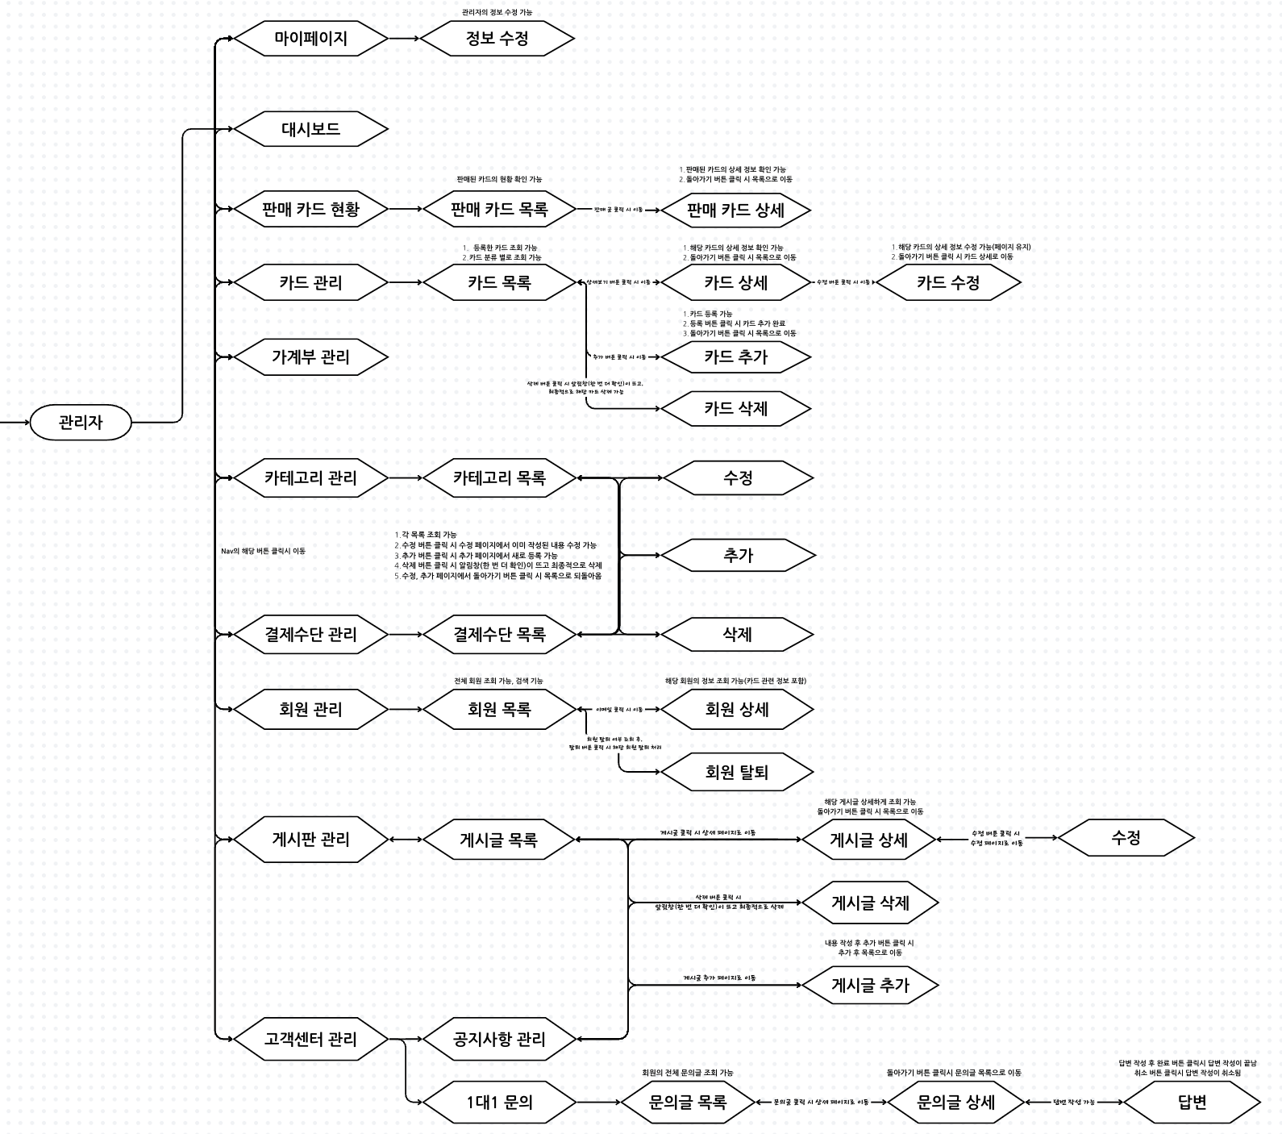
프로젝트 개요 - 유저플로우(관리자영역)
Page
Nav

Slide 13
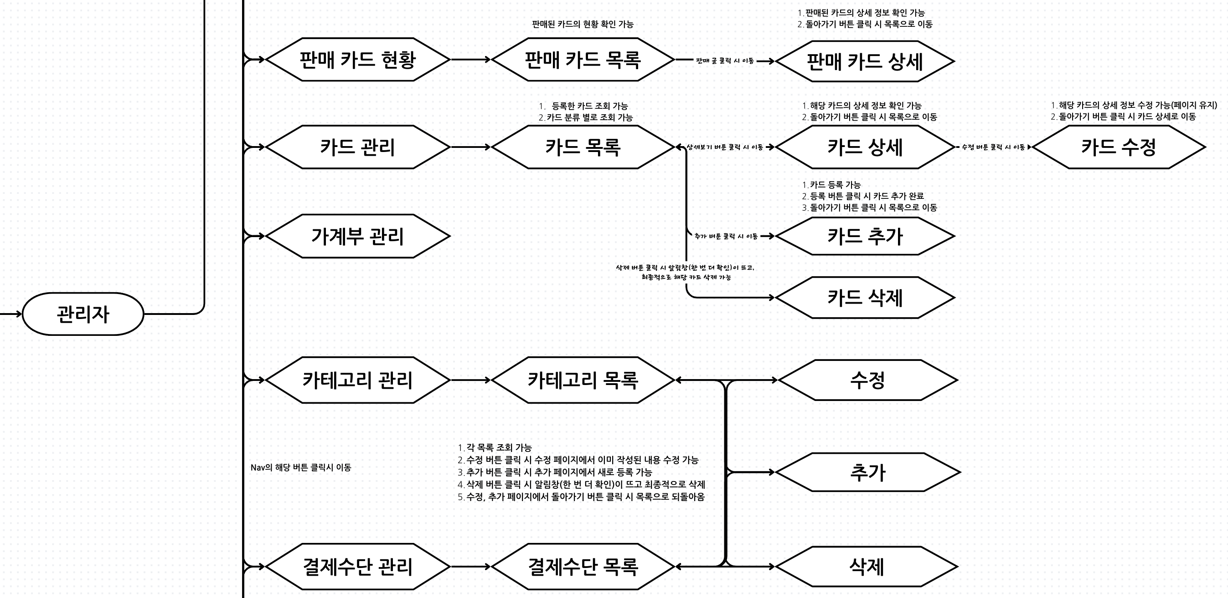
프로젝트 개요-관리자영역(주요기능)

Slide 14
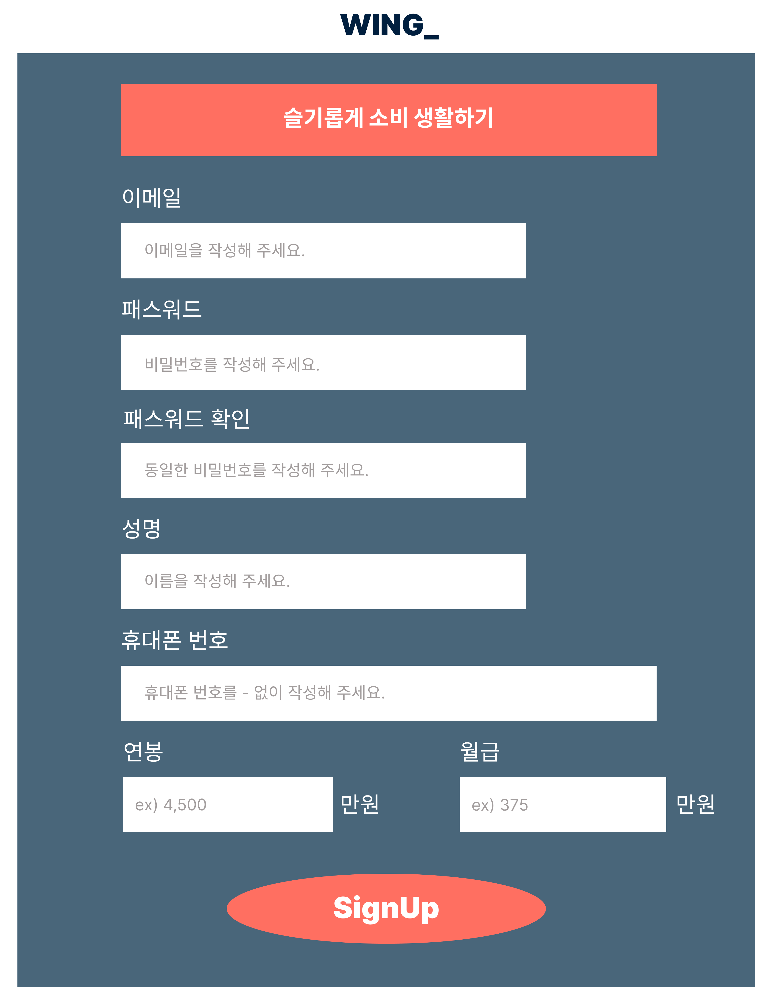
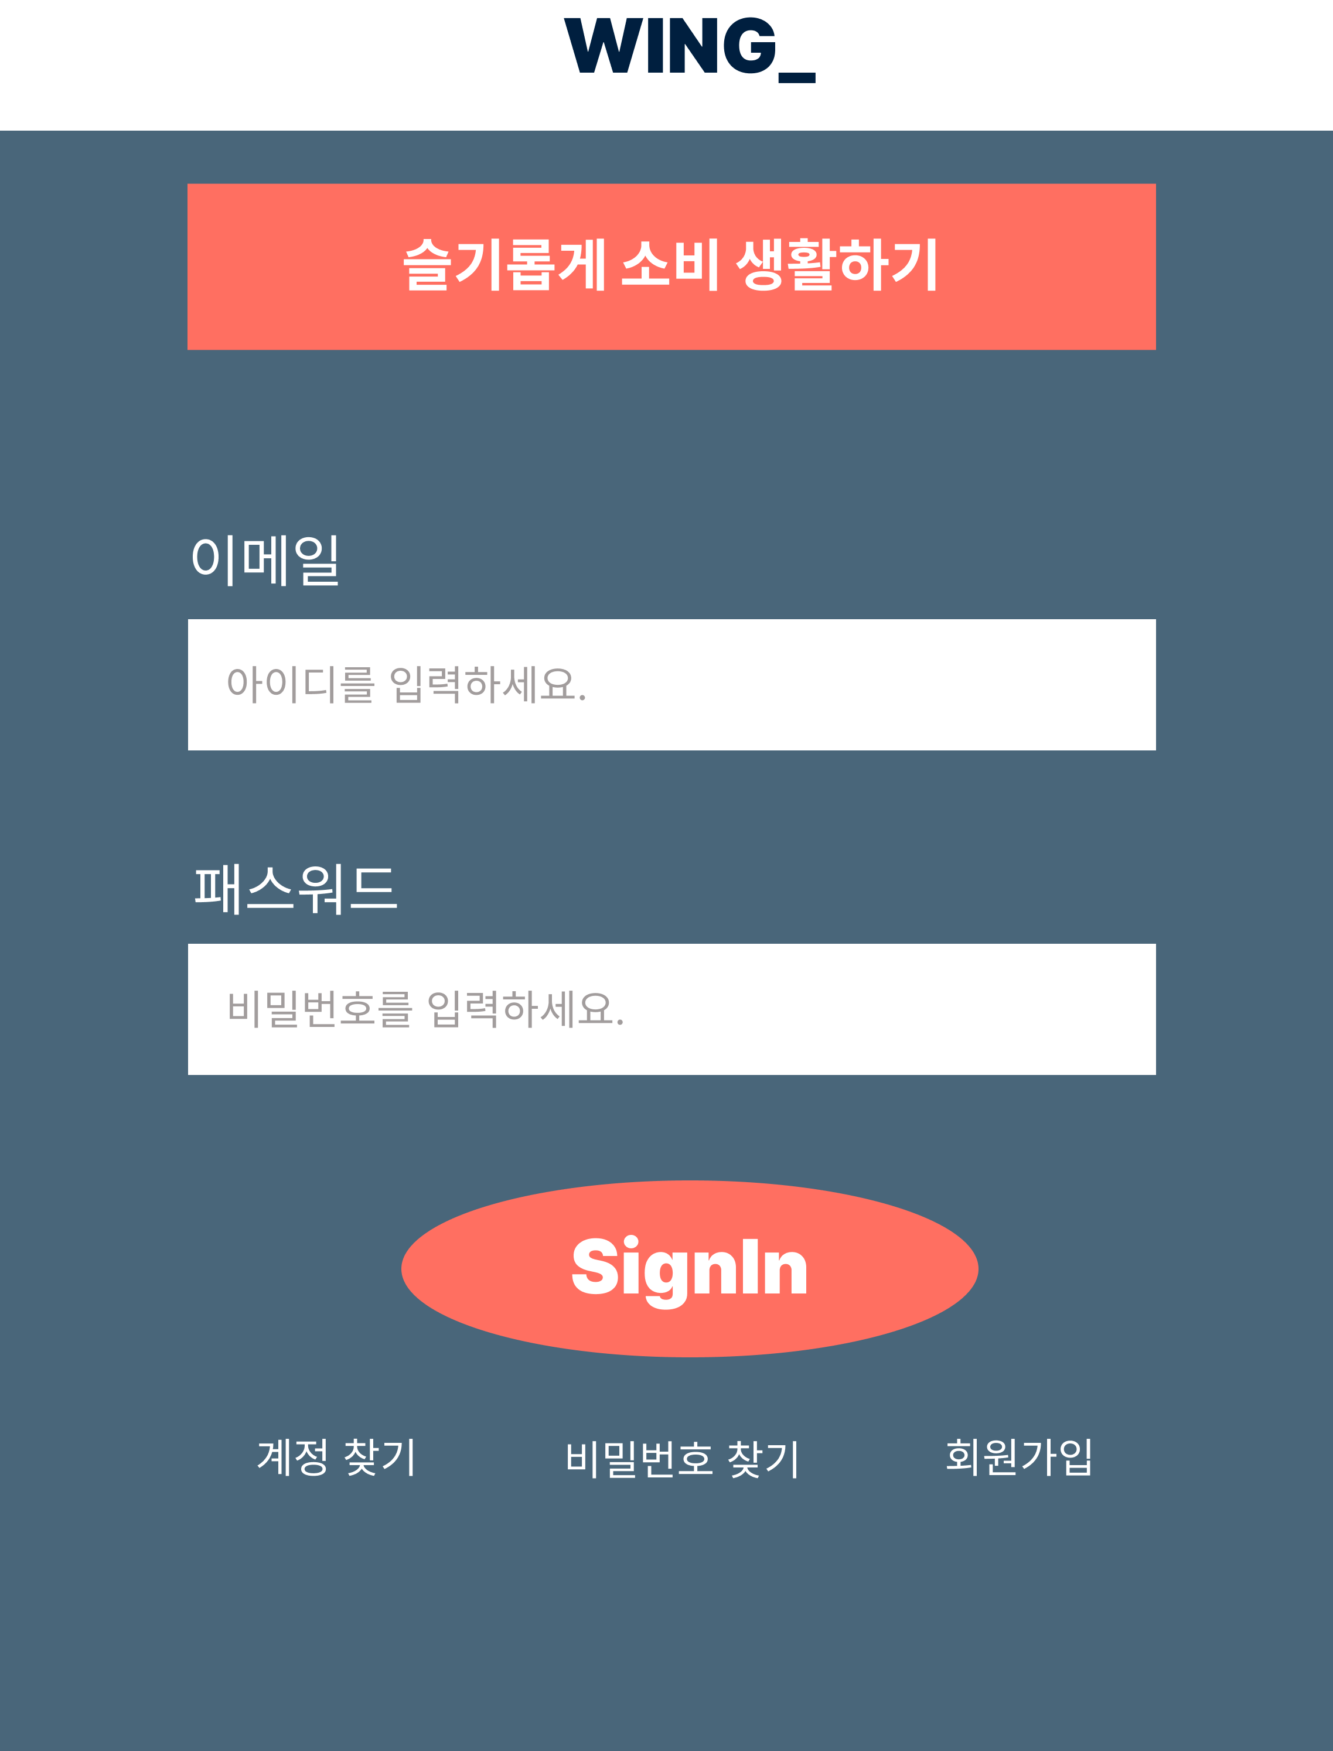
공통 UI

Slide 15
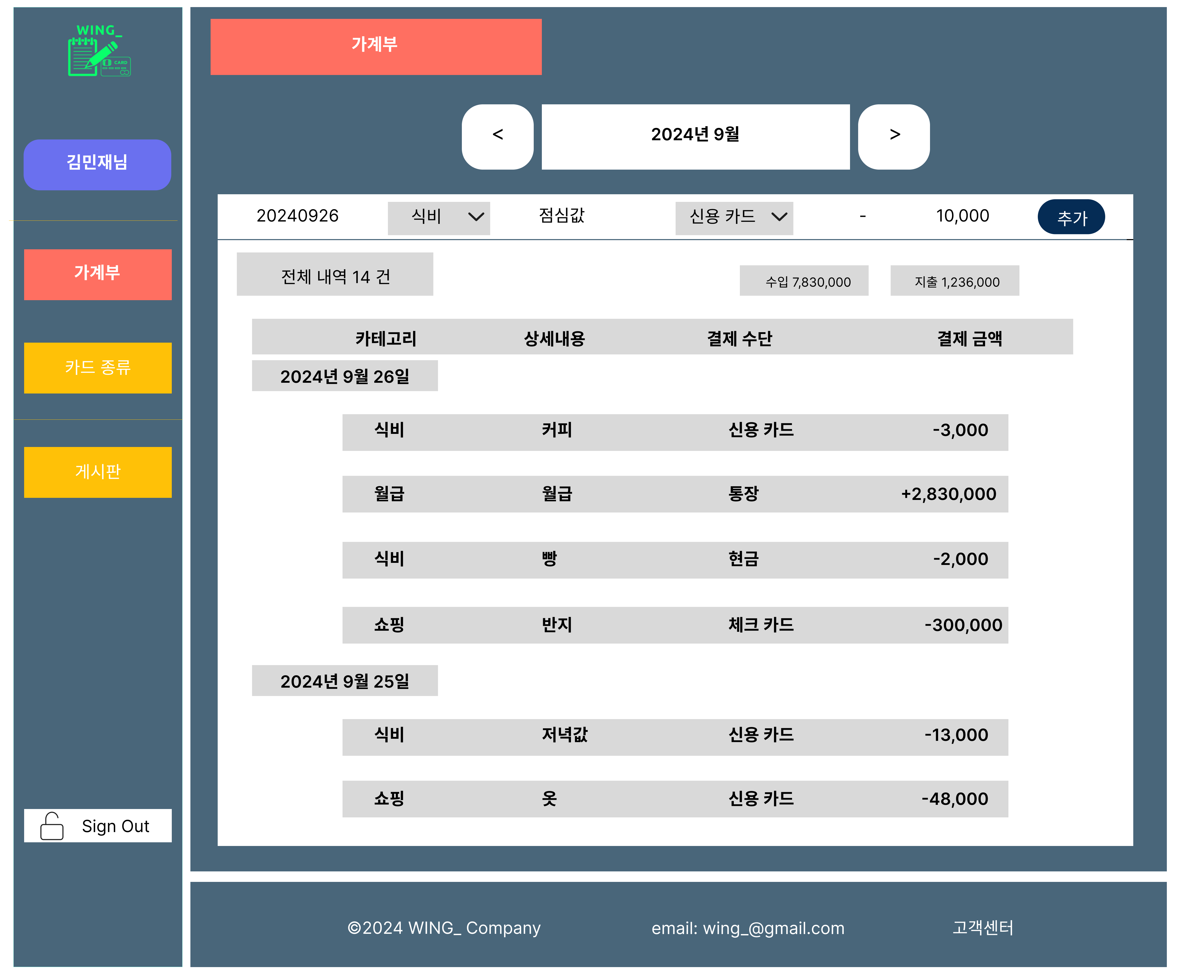
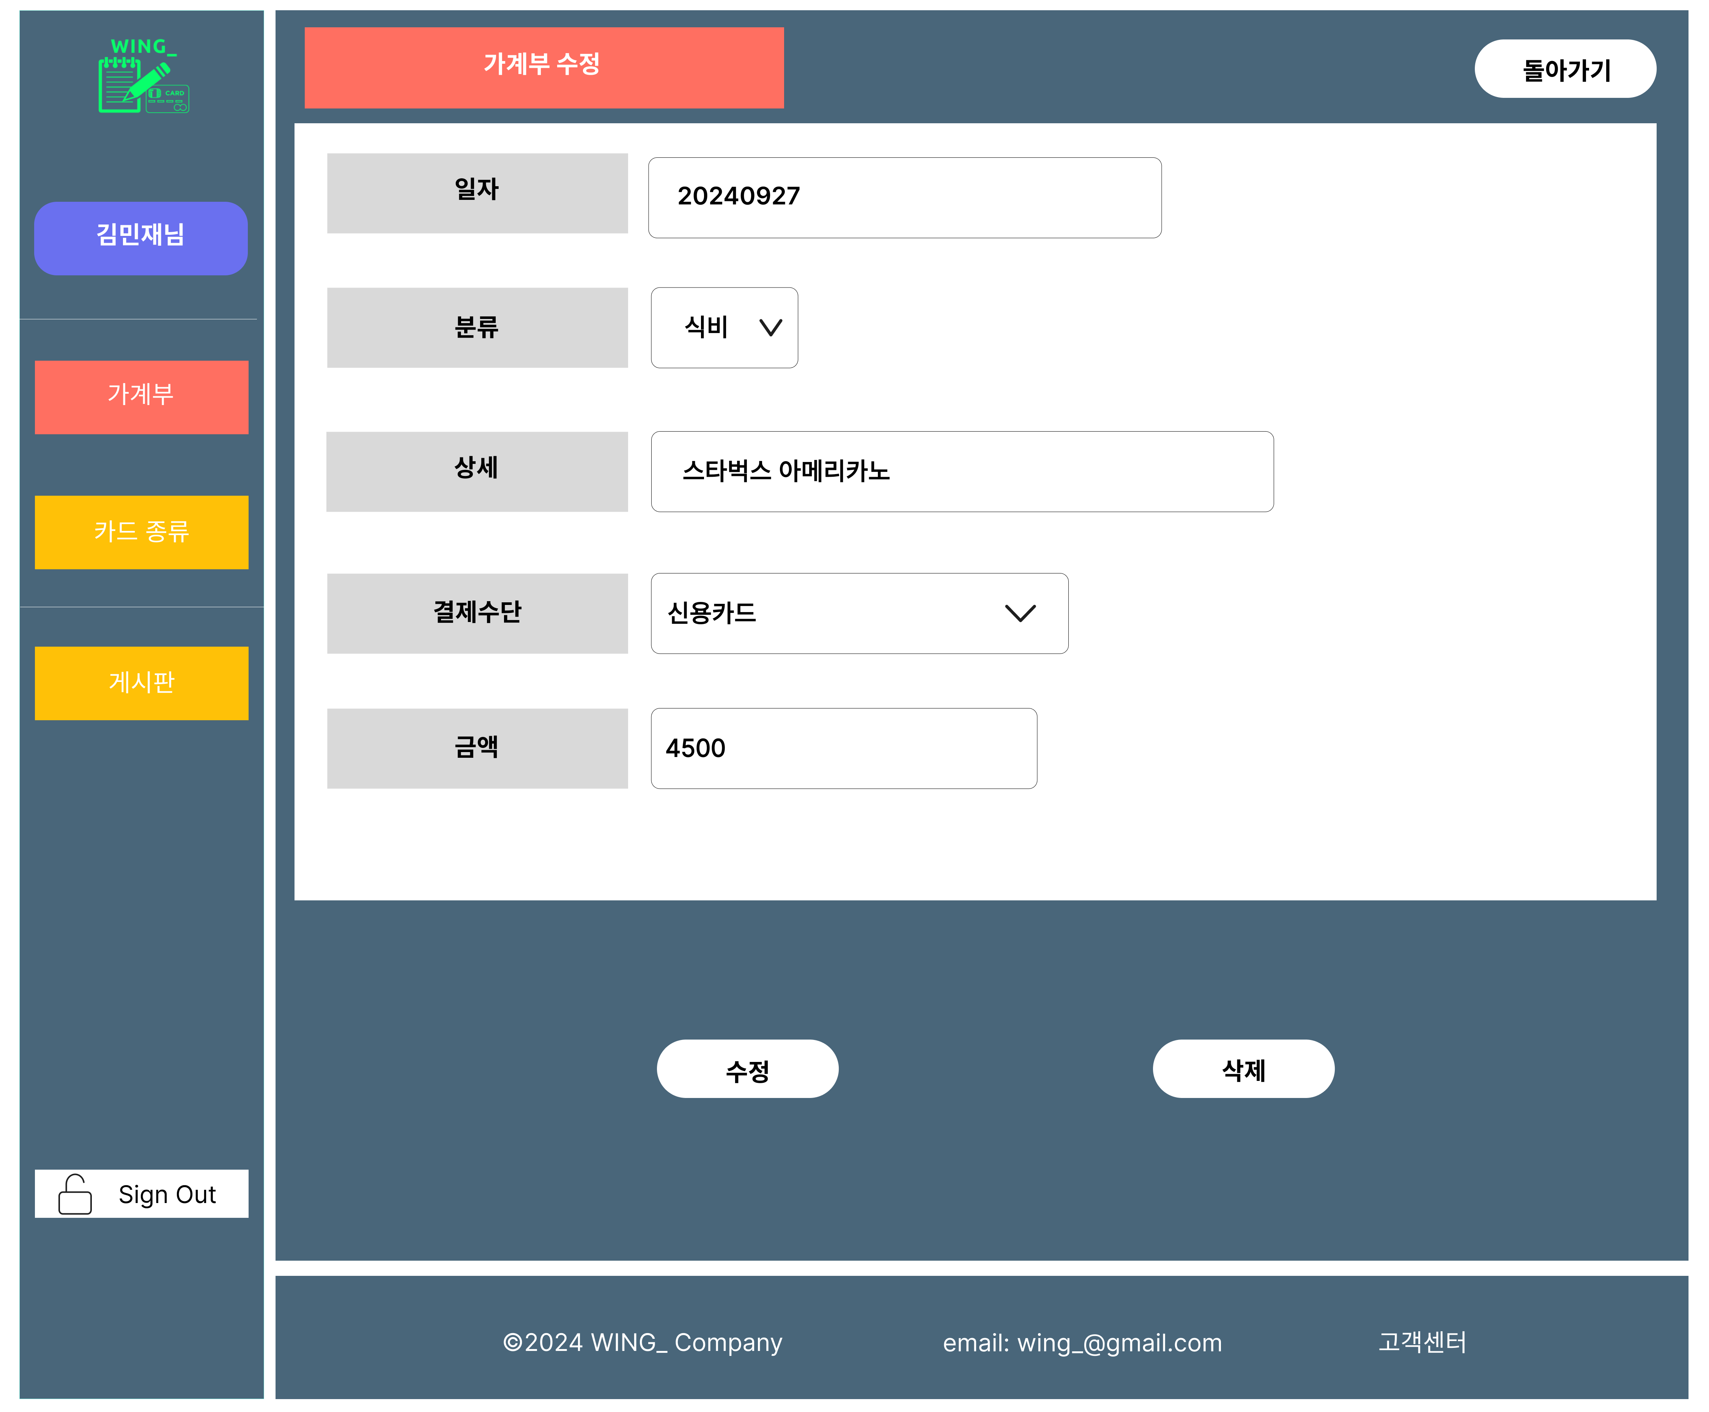
사용자 UI

Slide 16
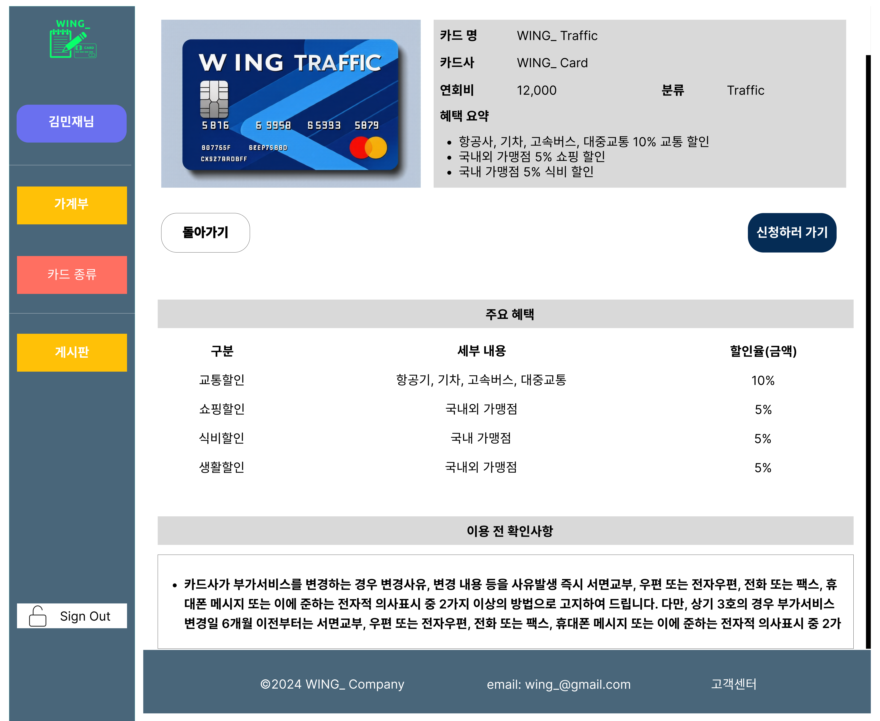
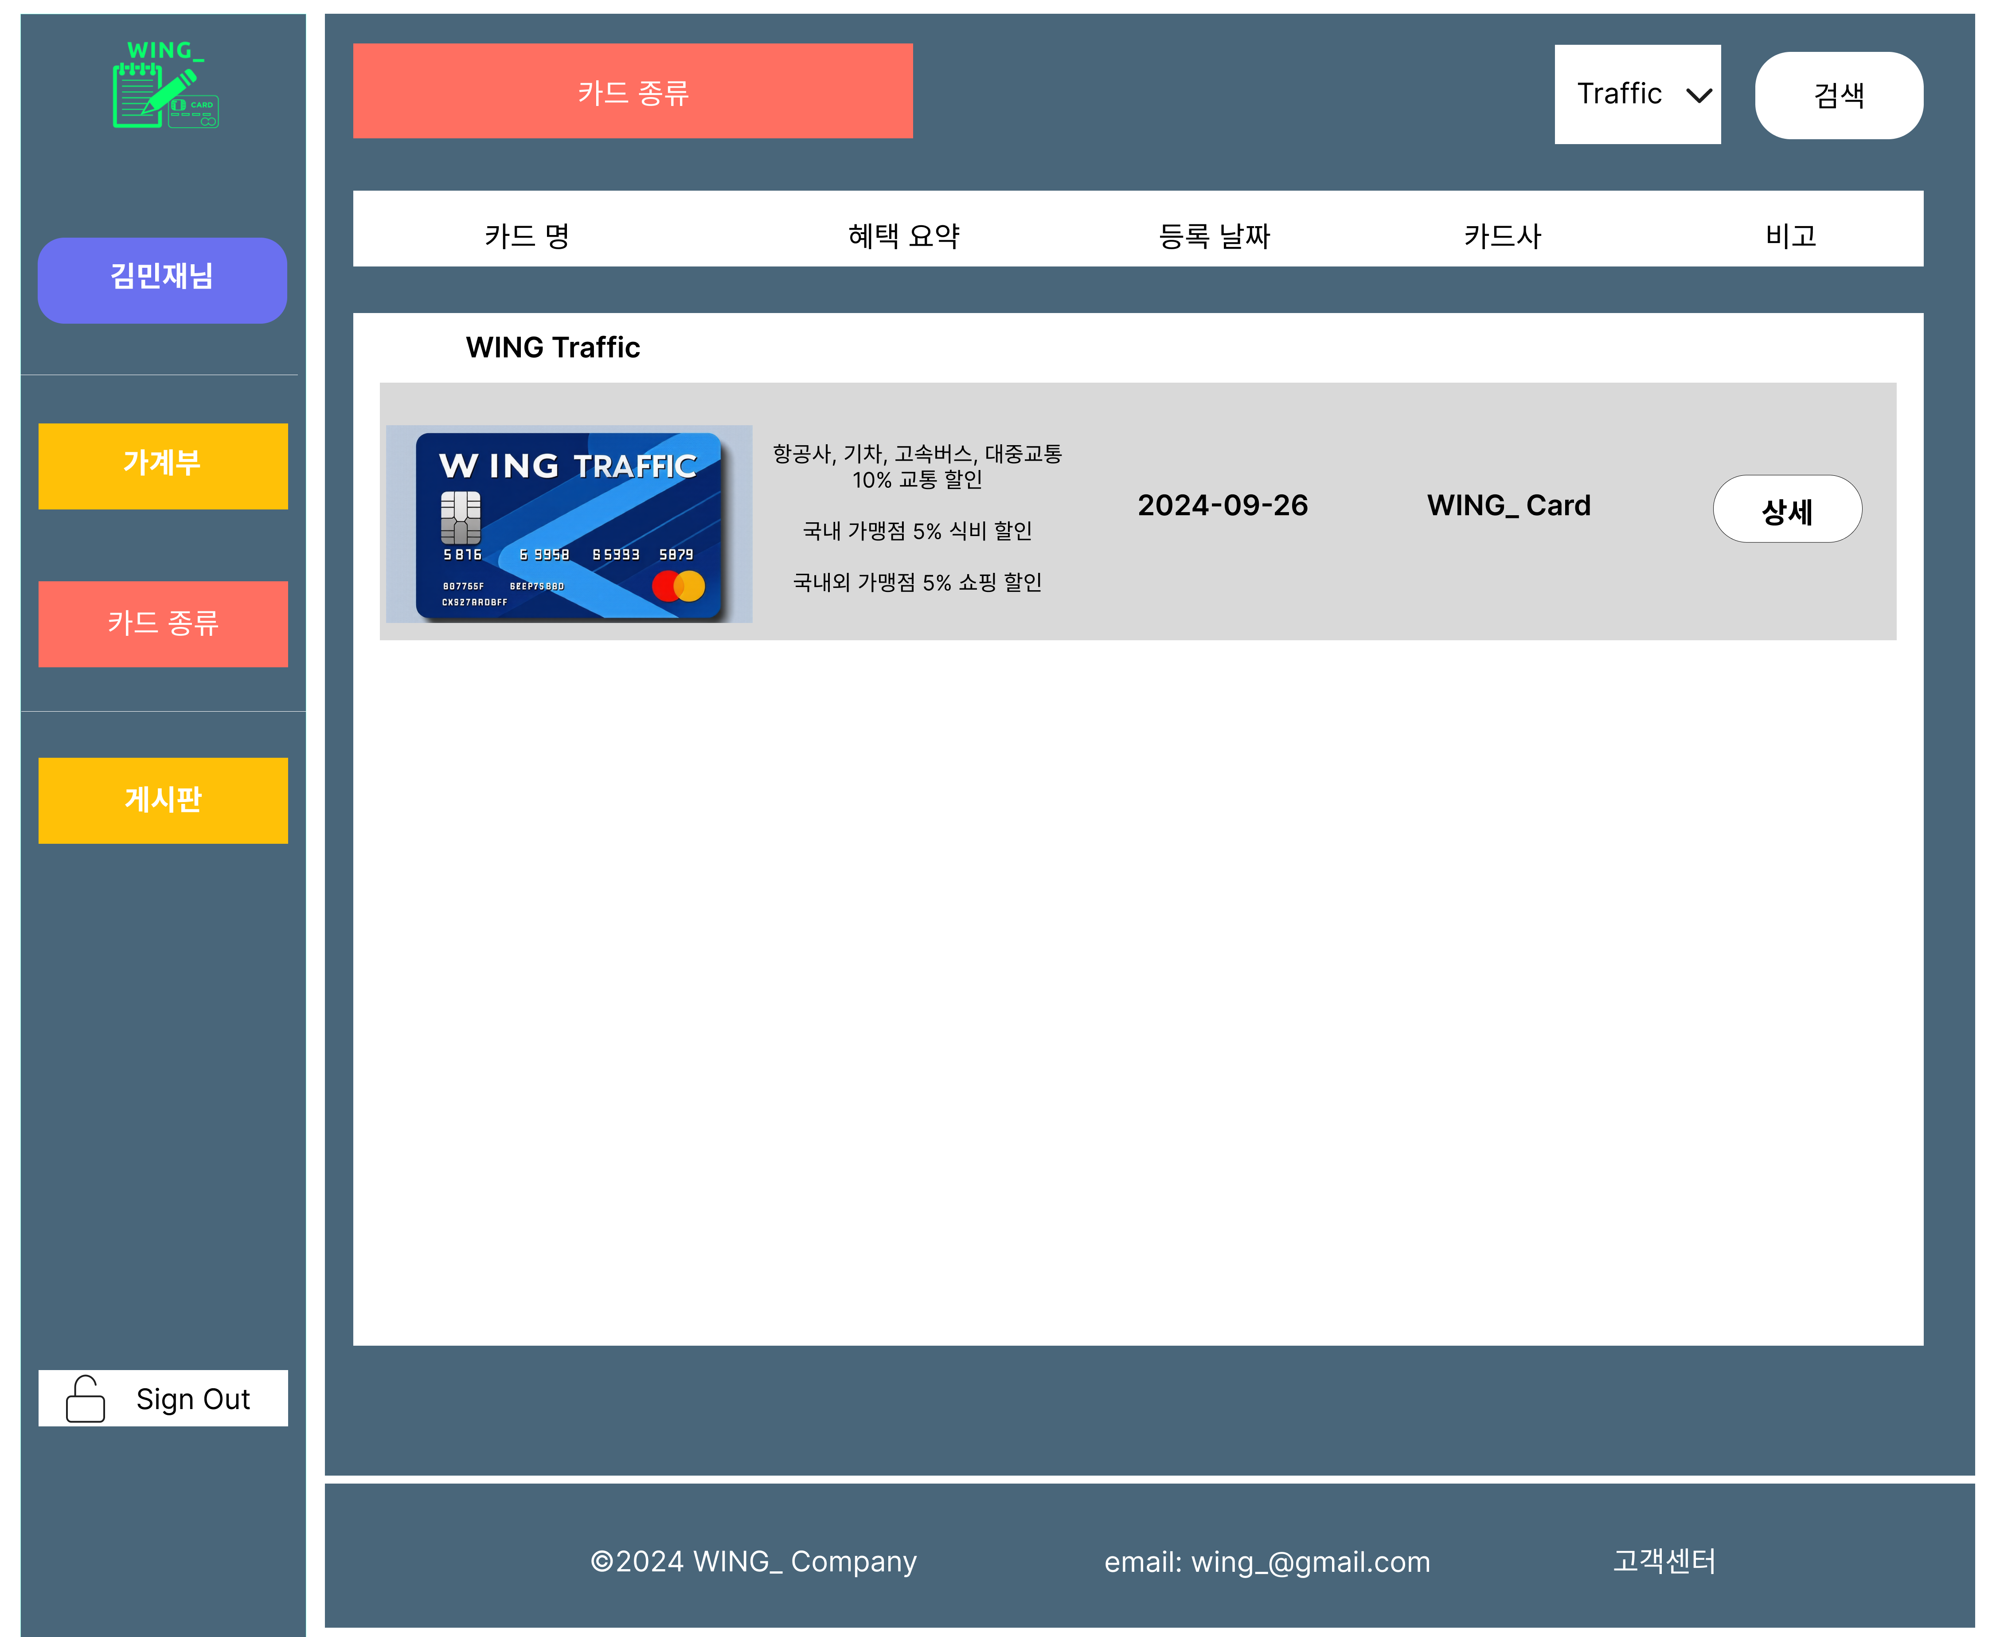
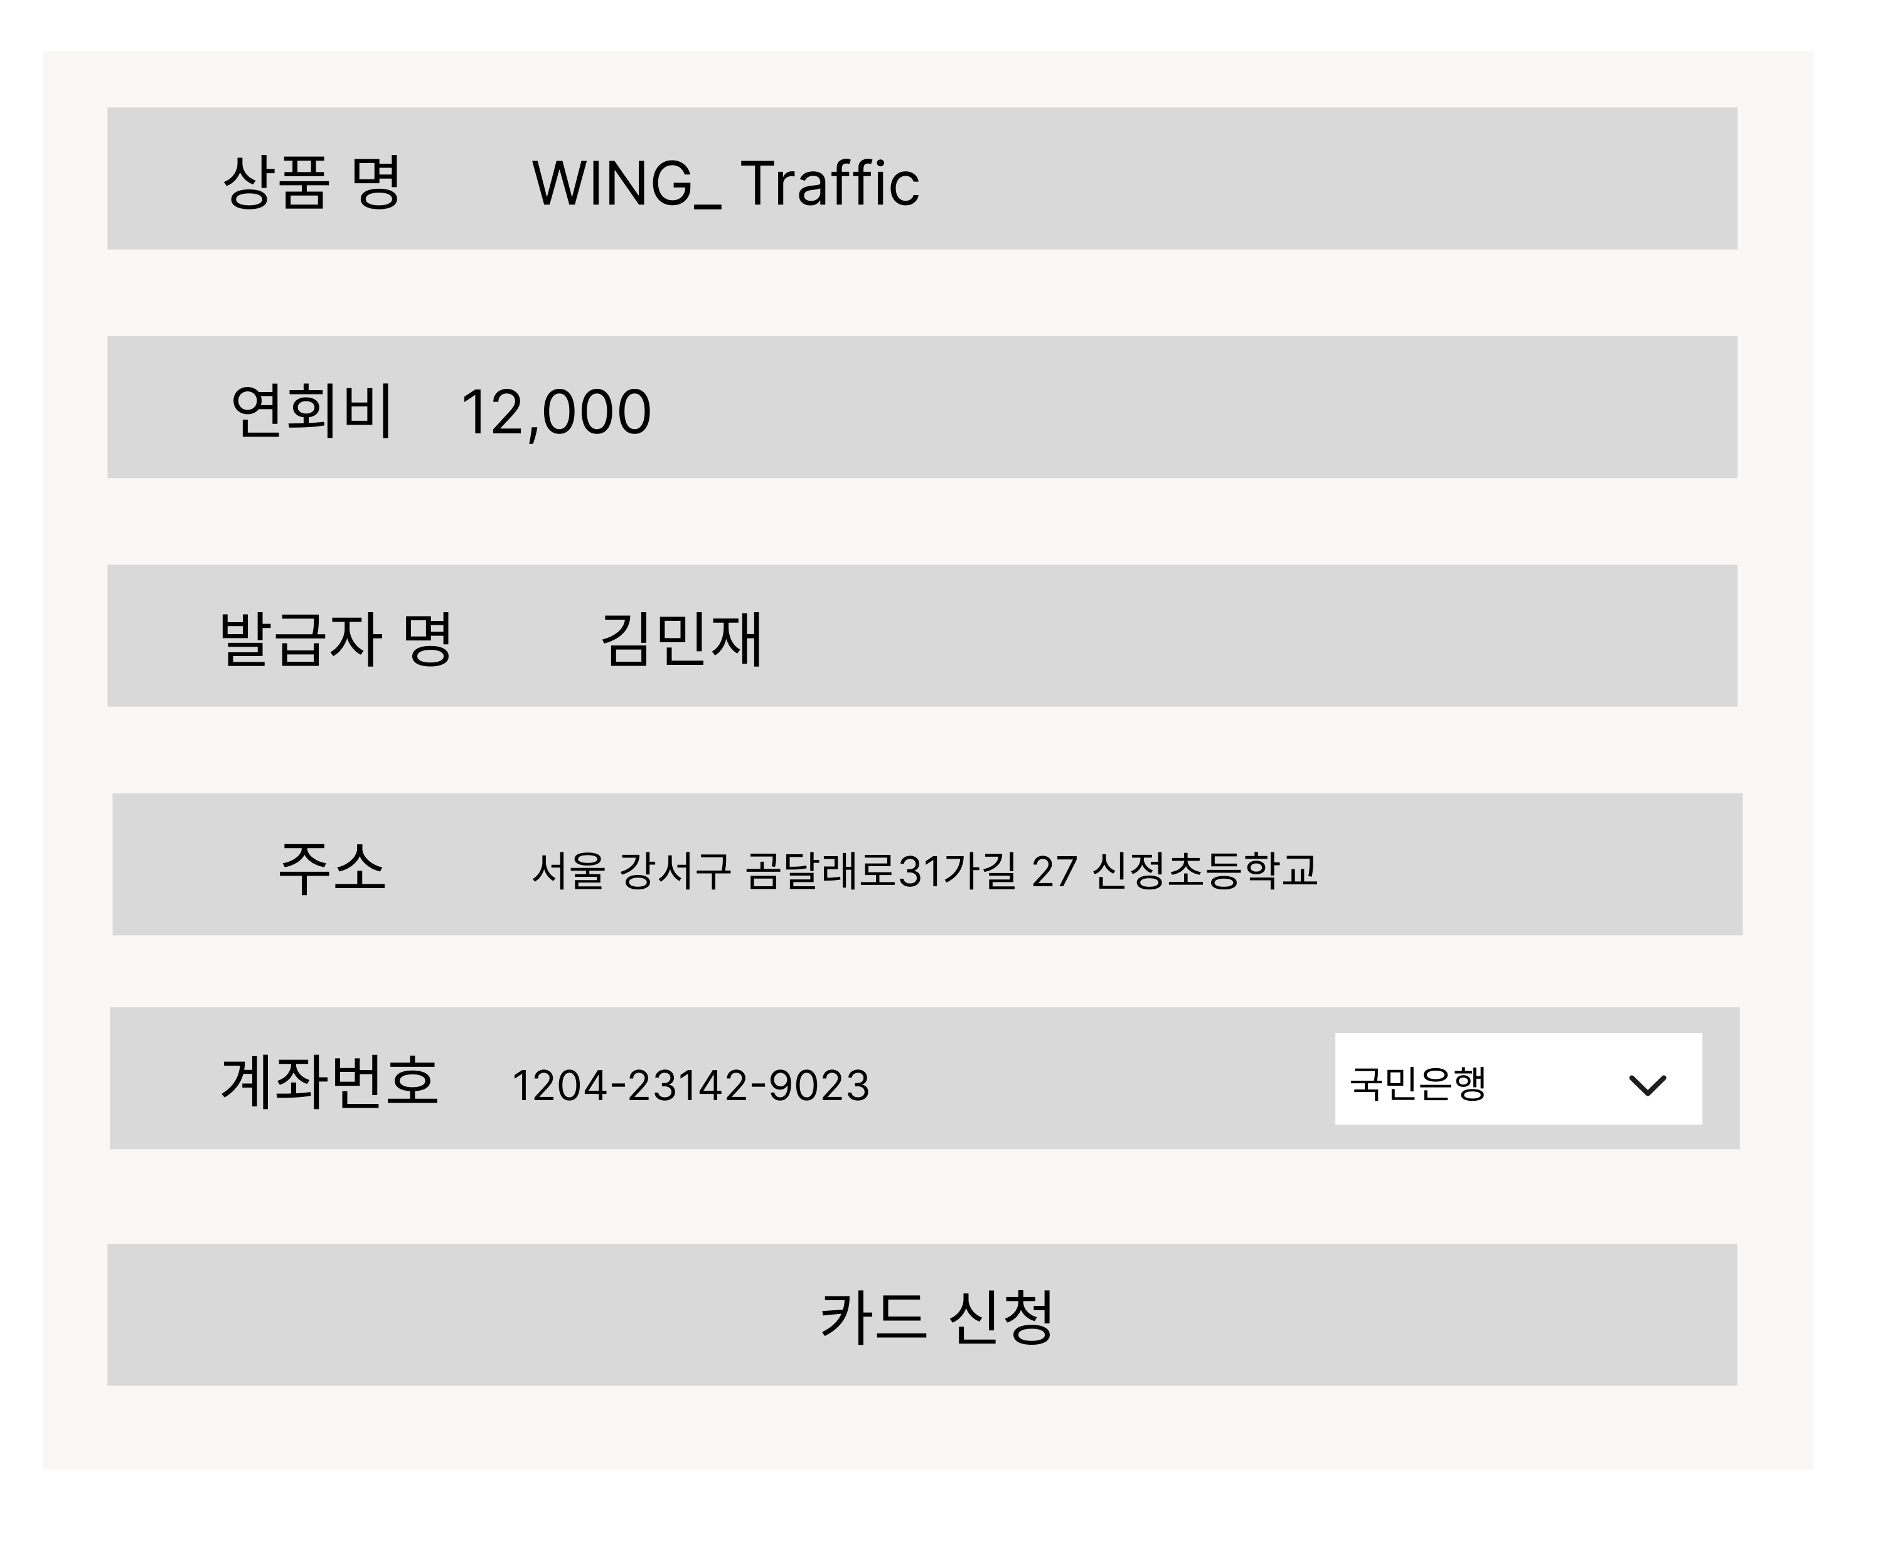
사용자 UI

Slide 17
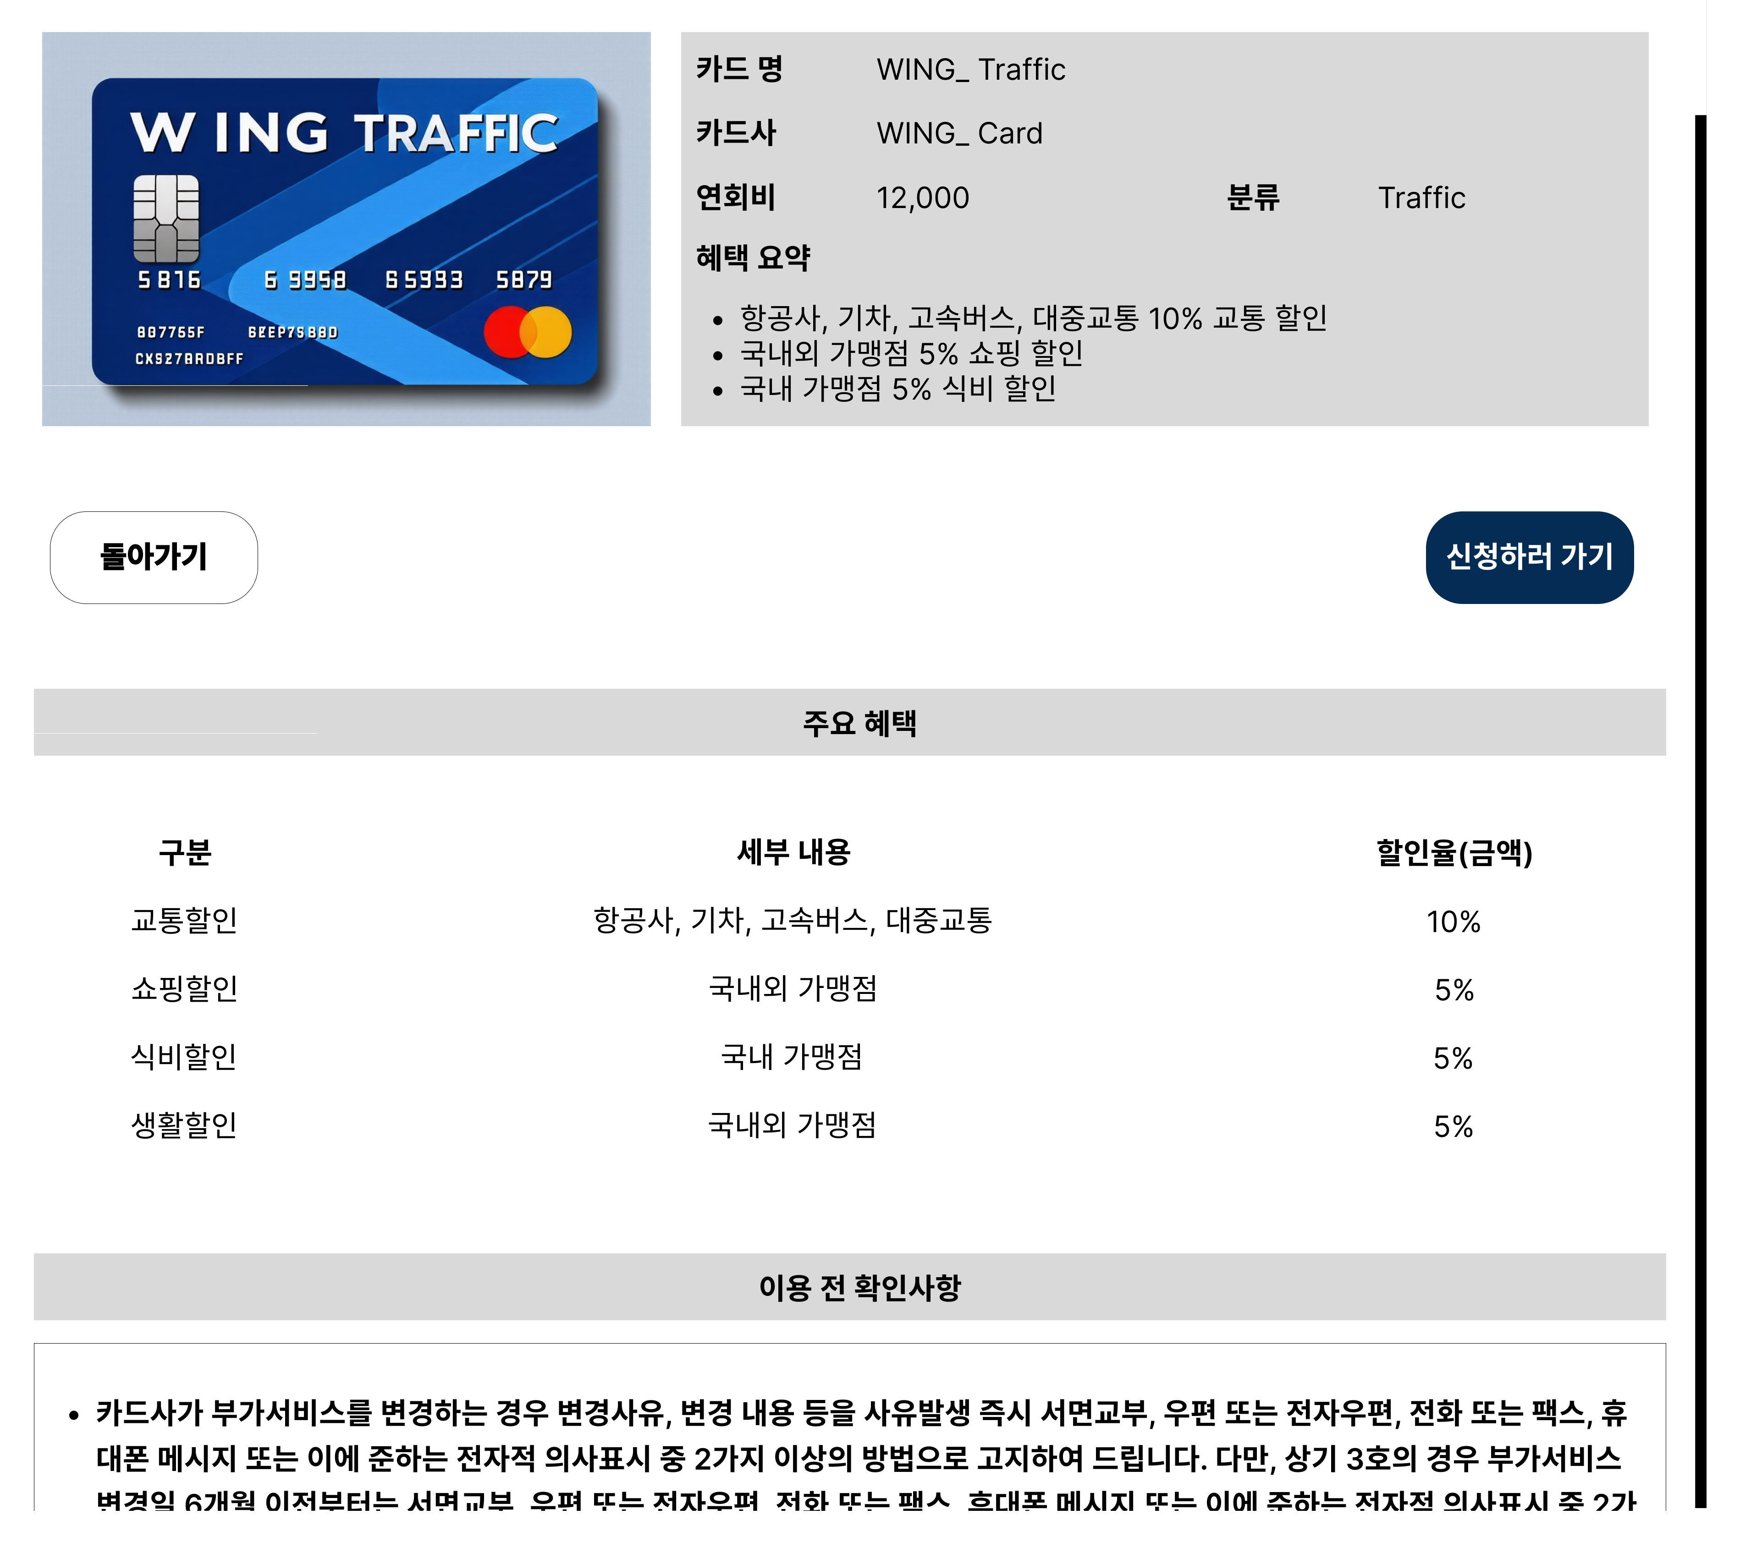
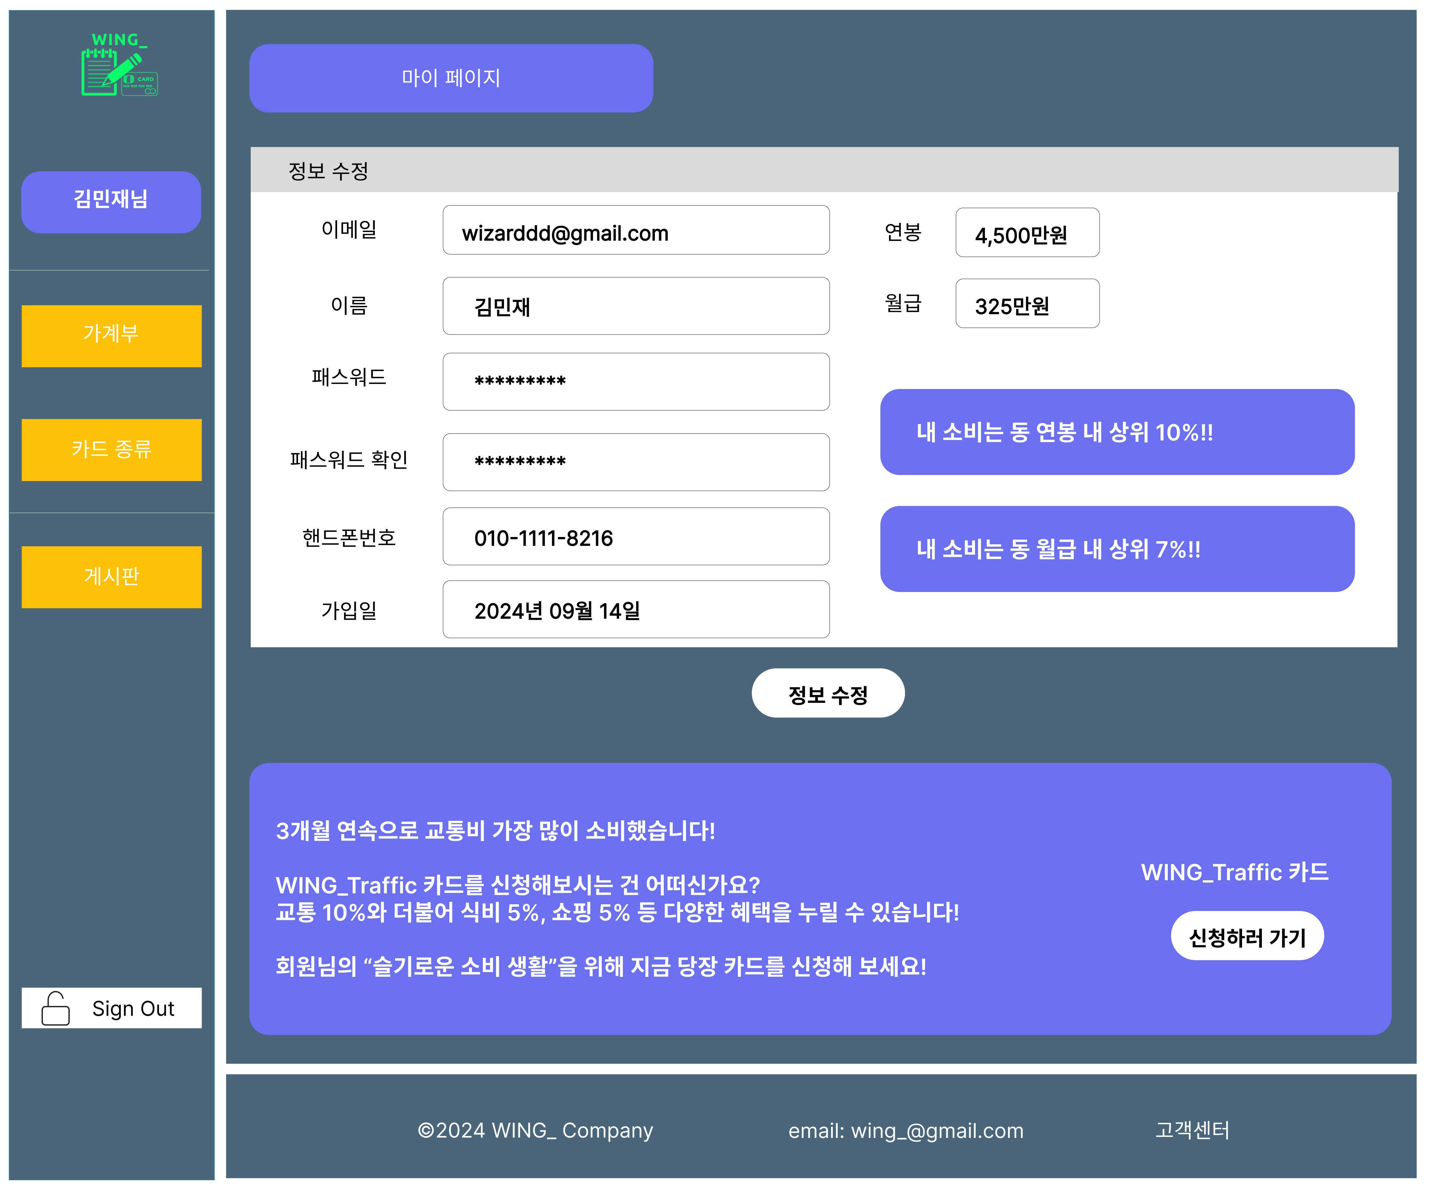
사용자 UI

Slide 18
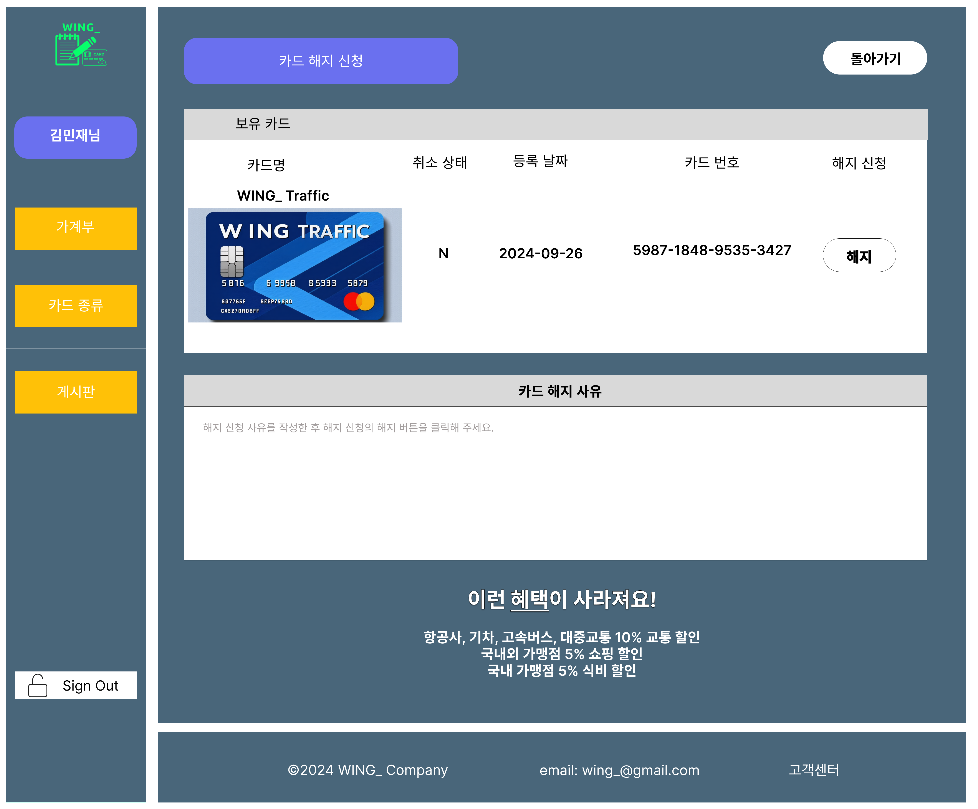
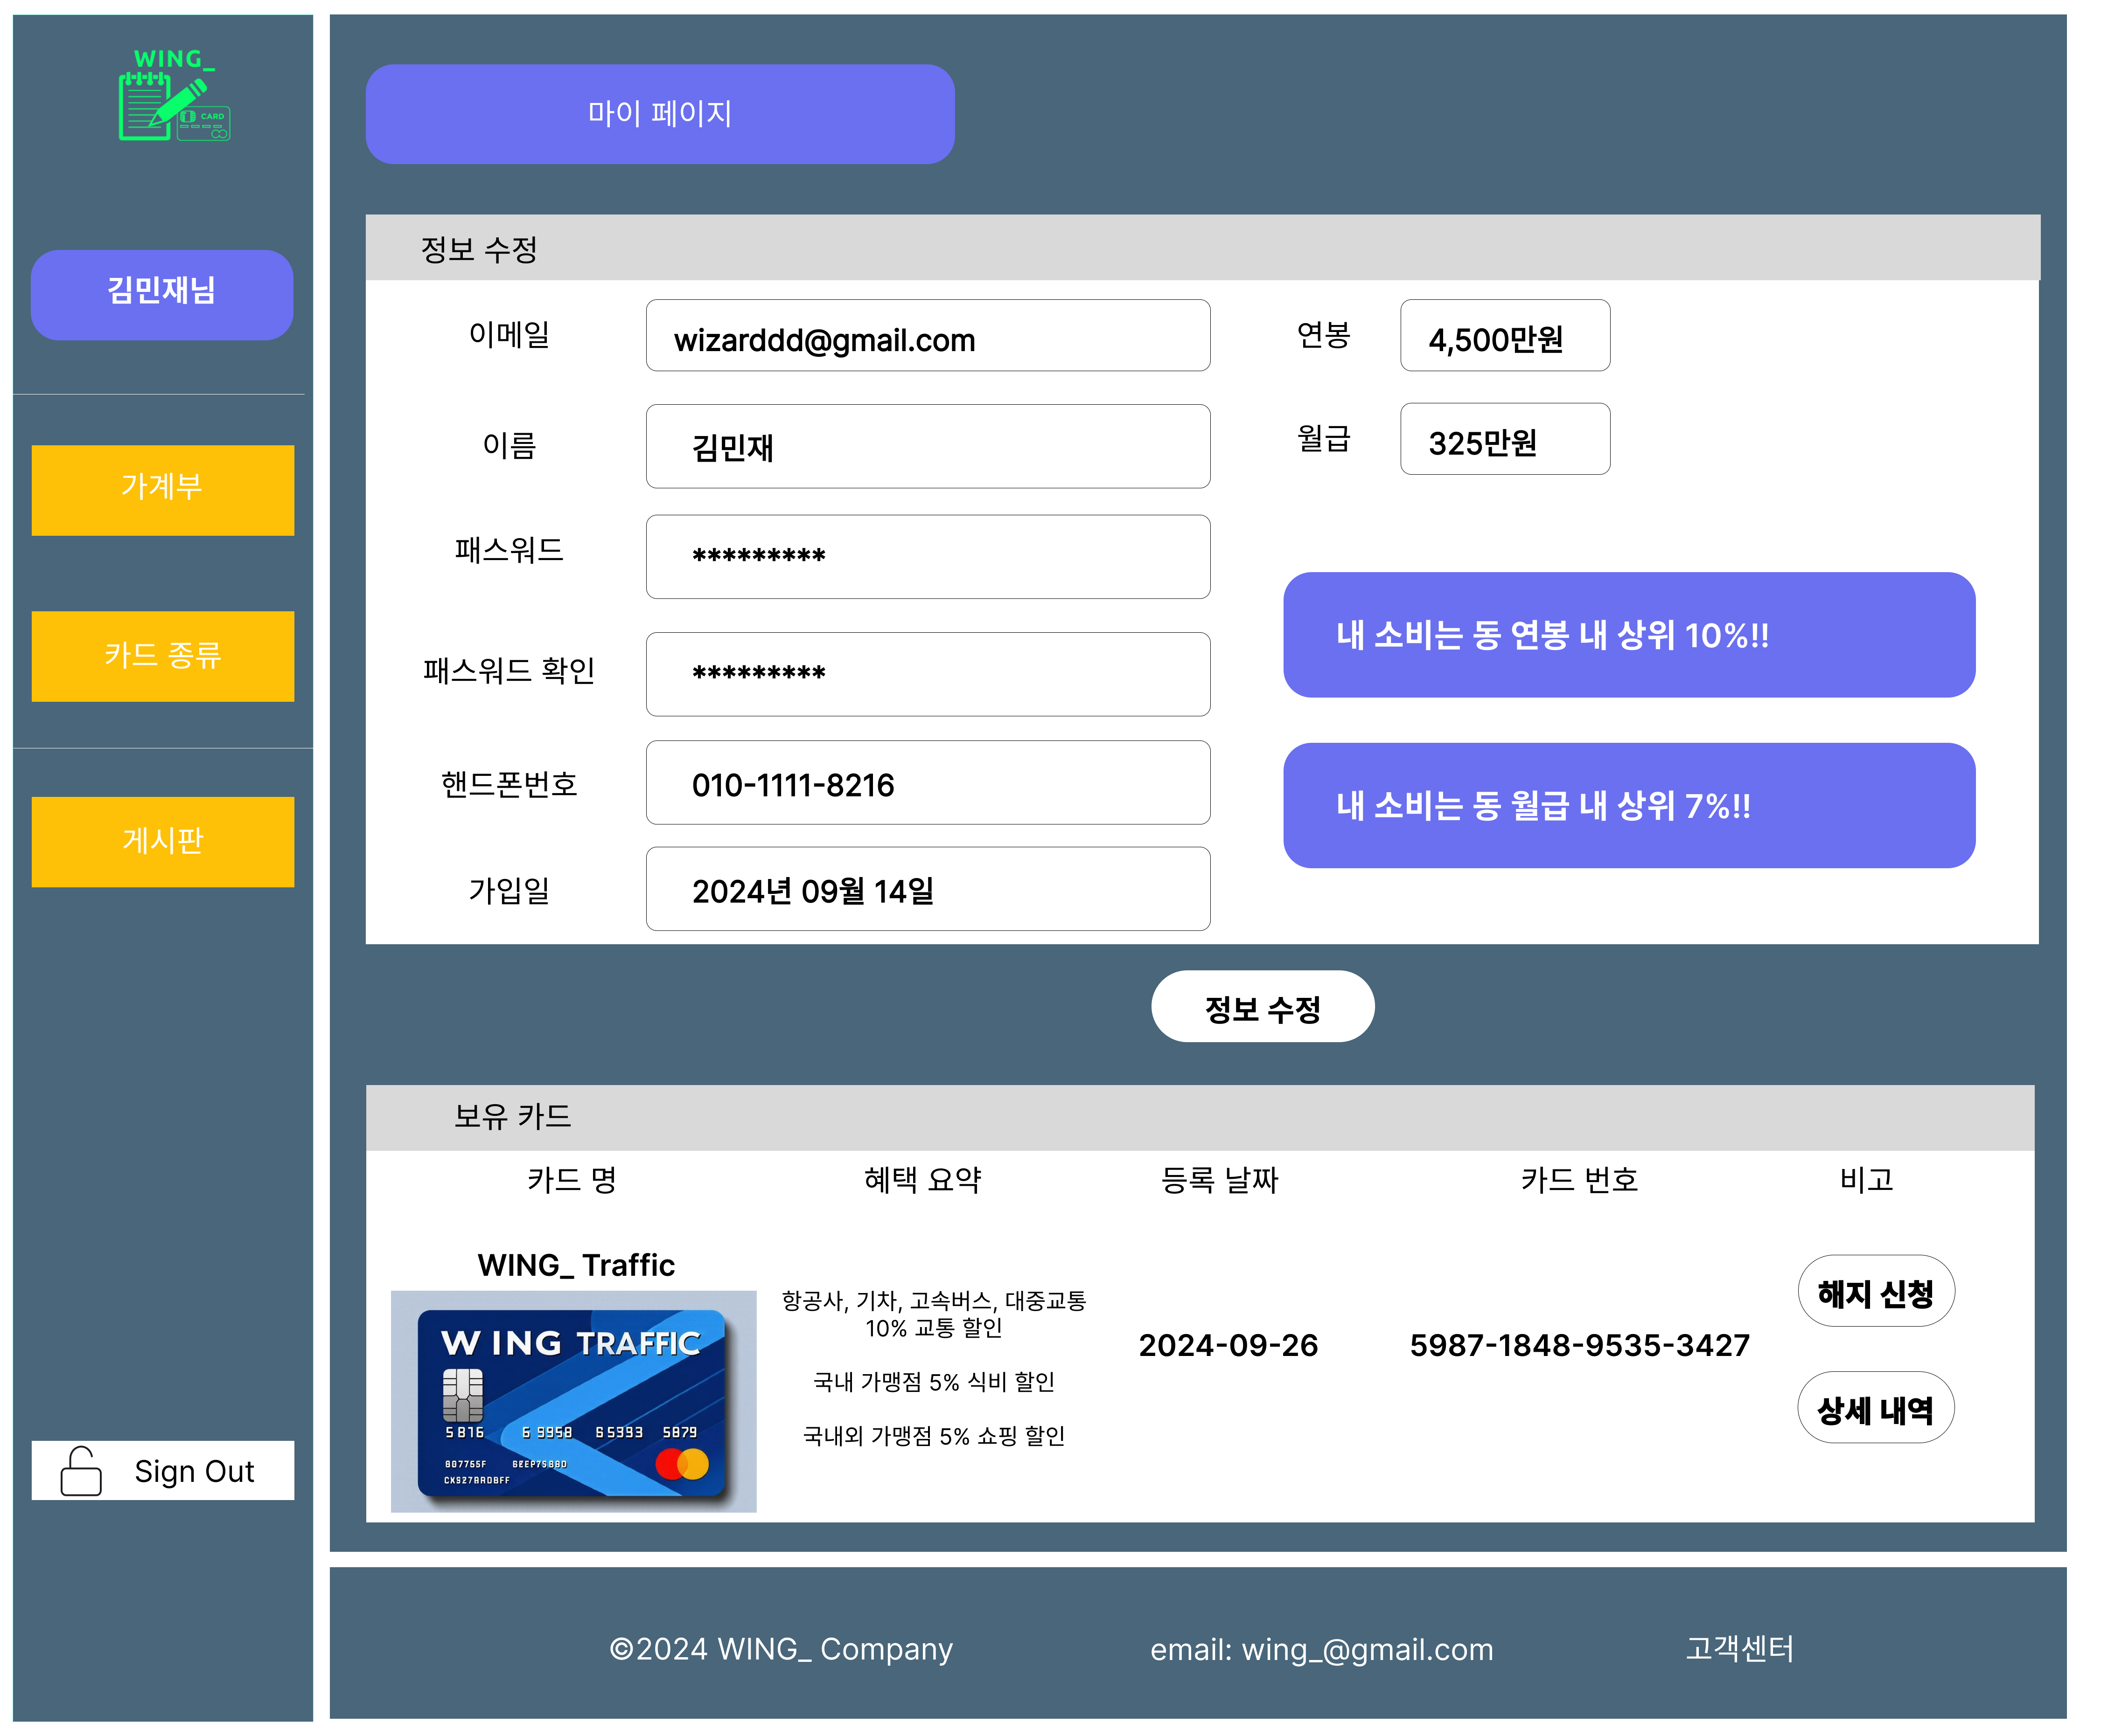
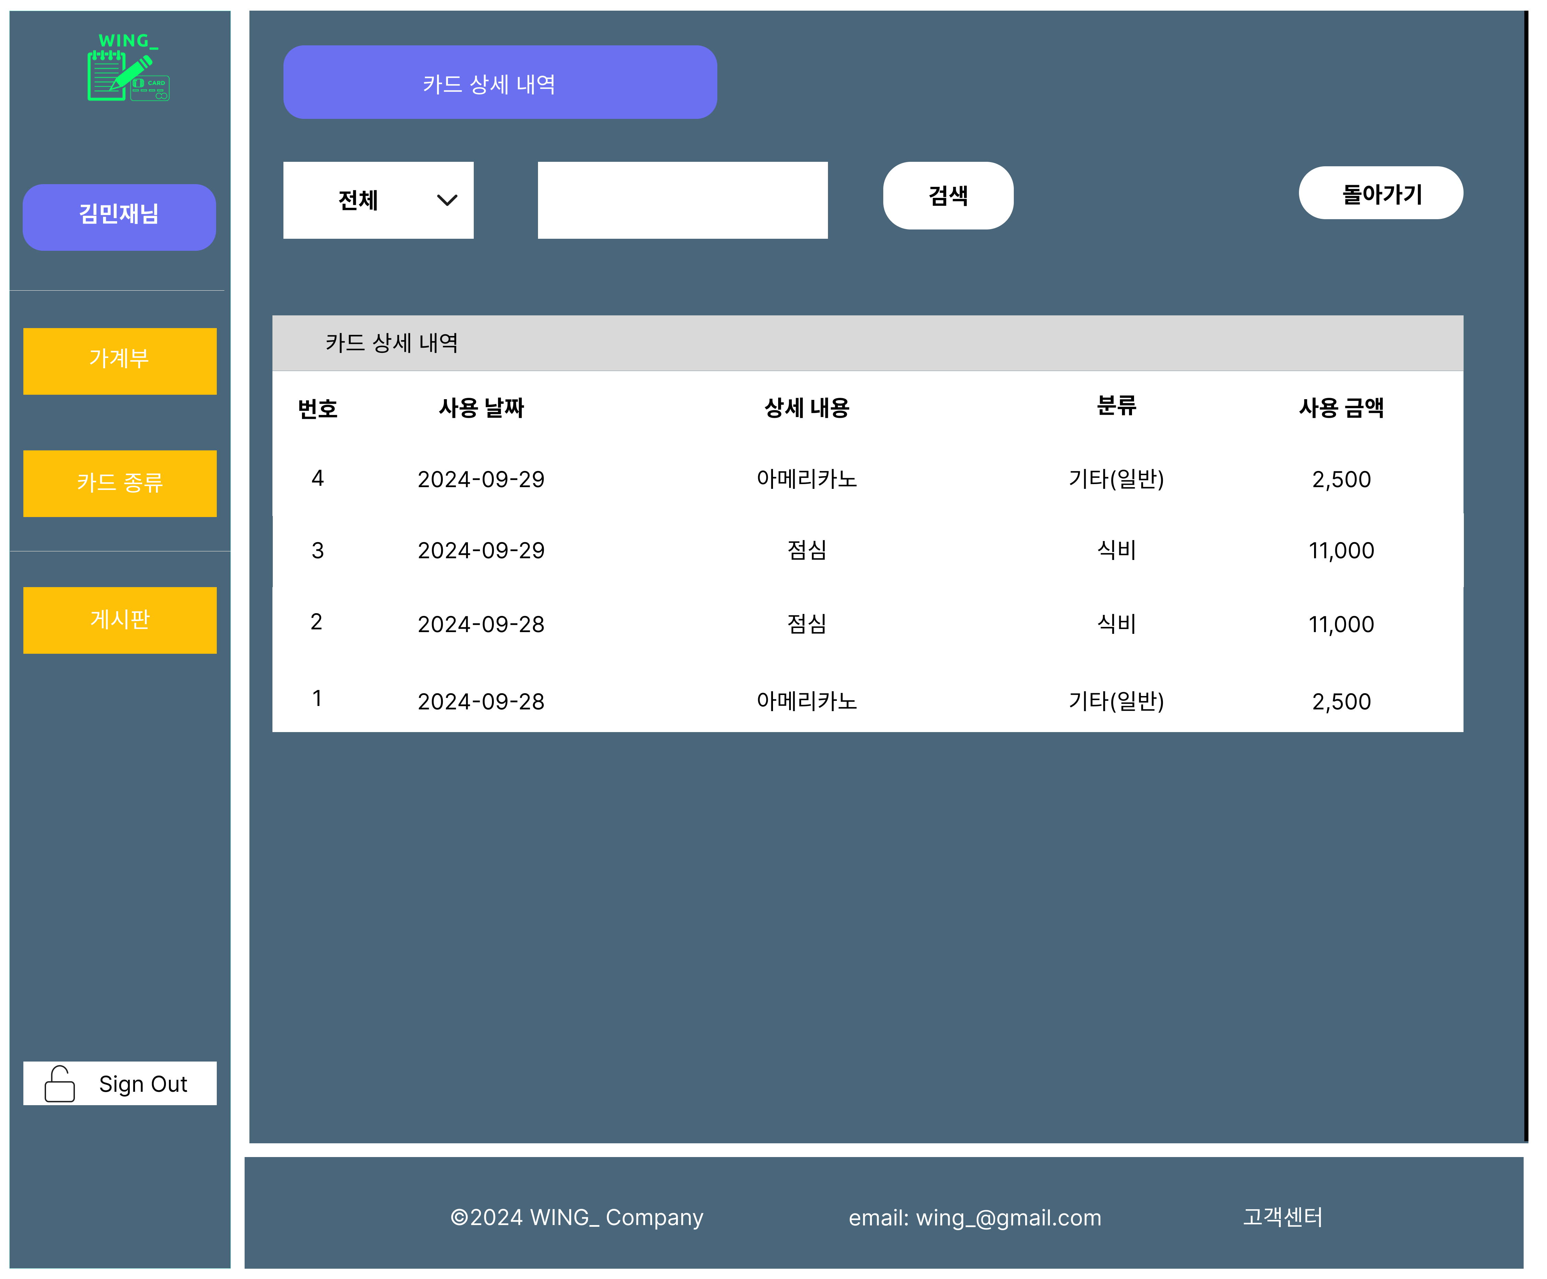
사용자 UI

Slide 19
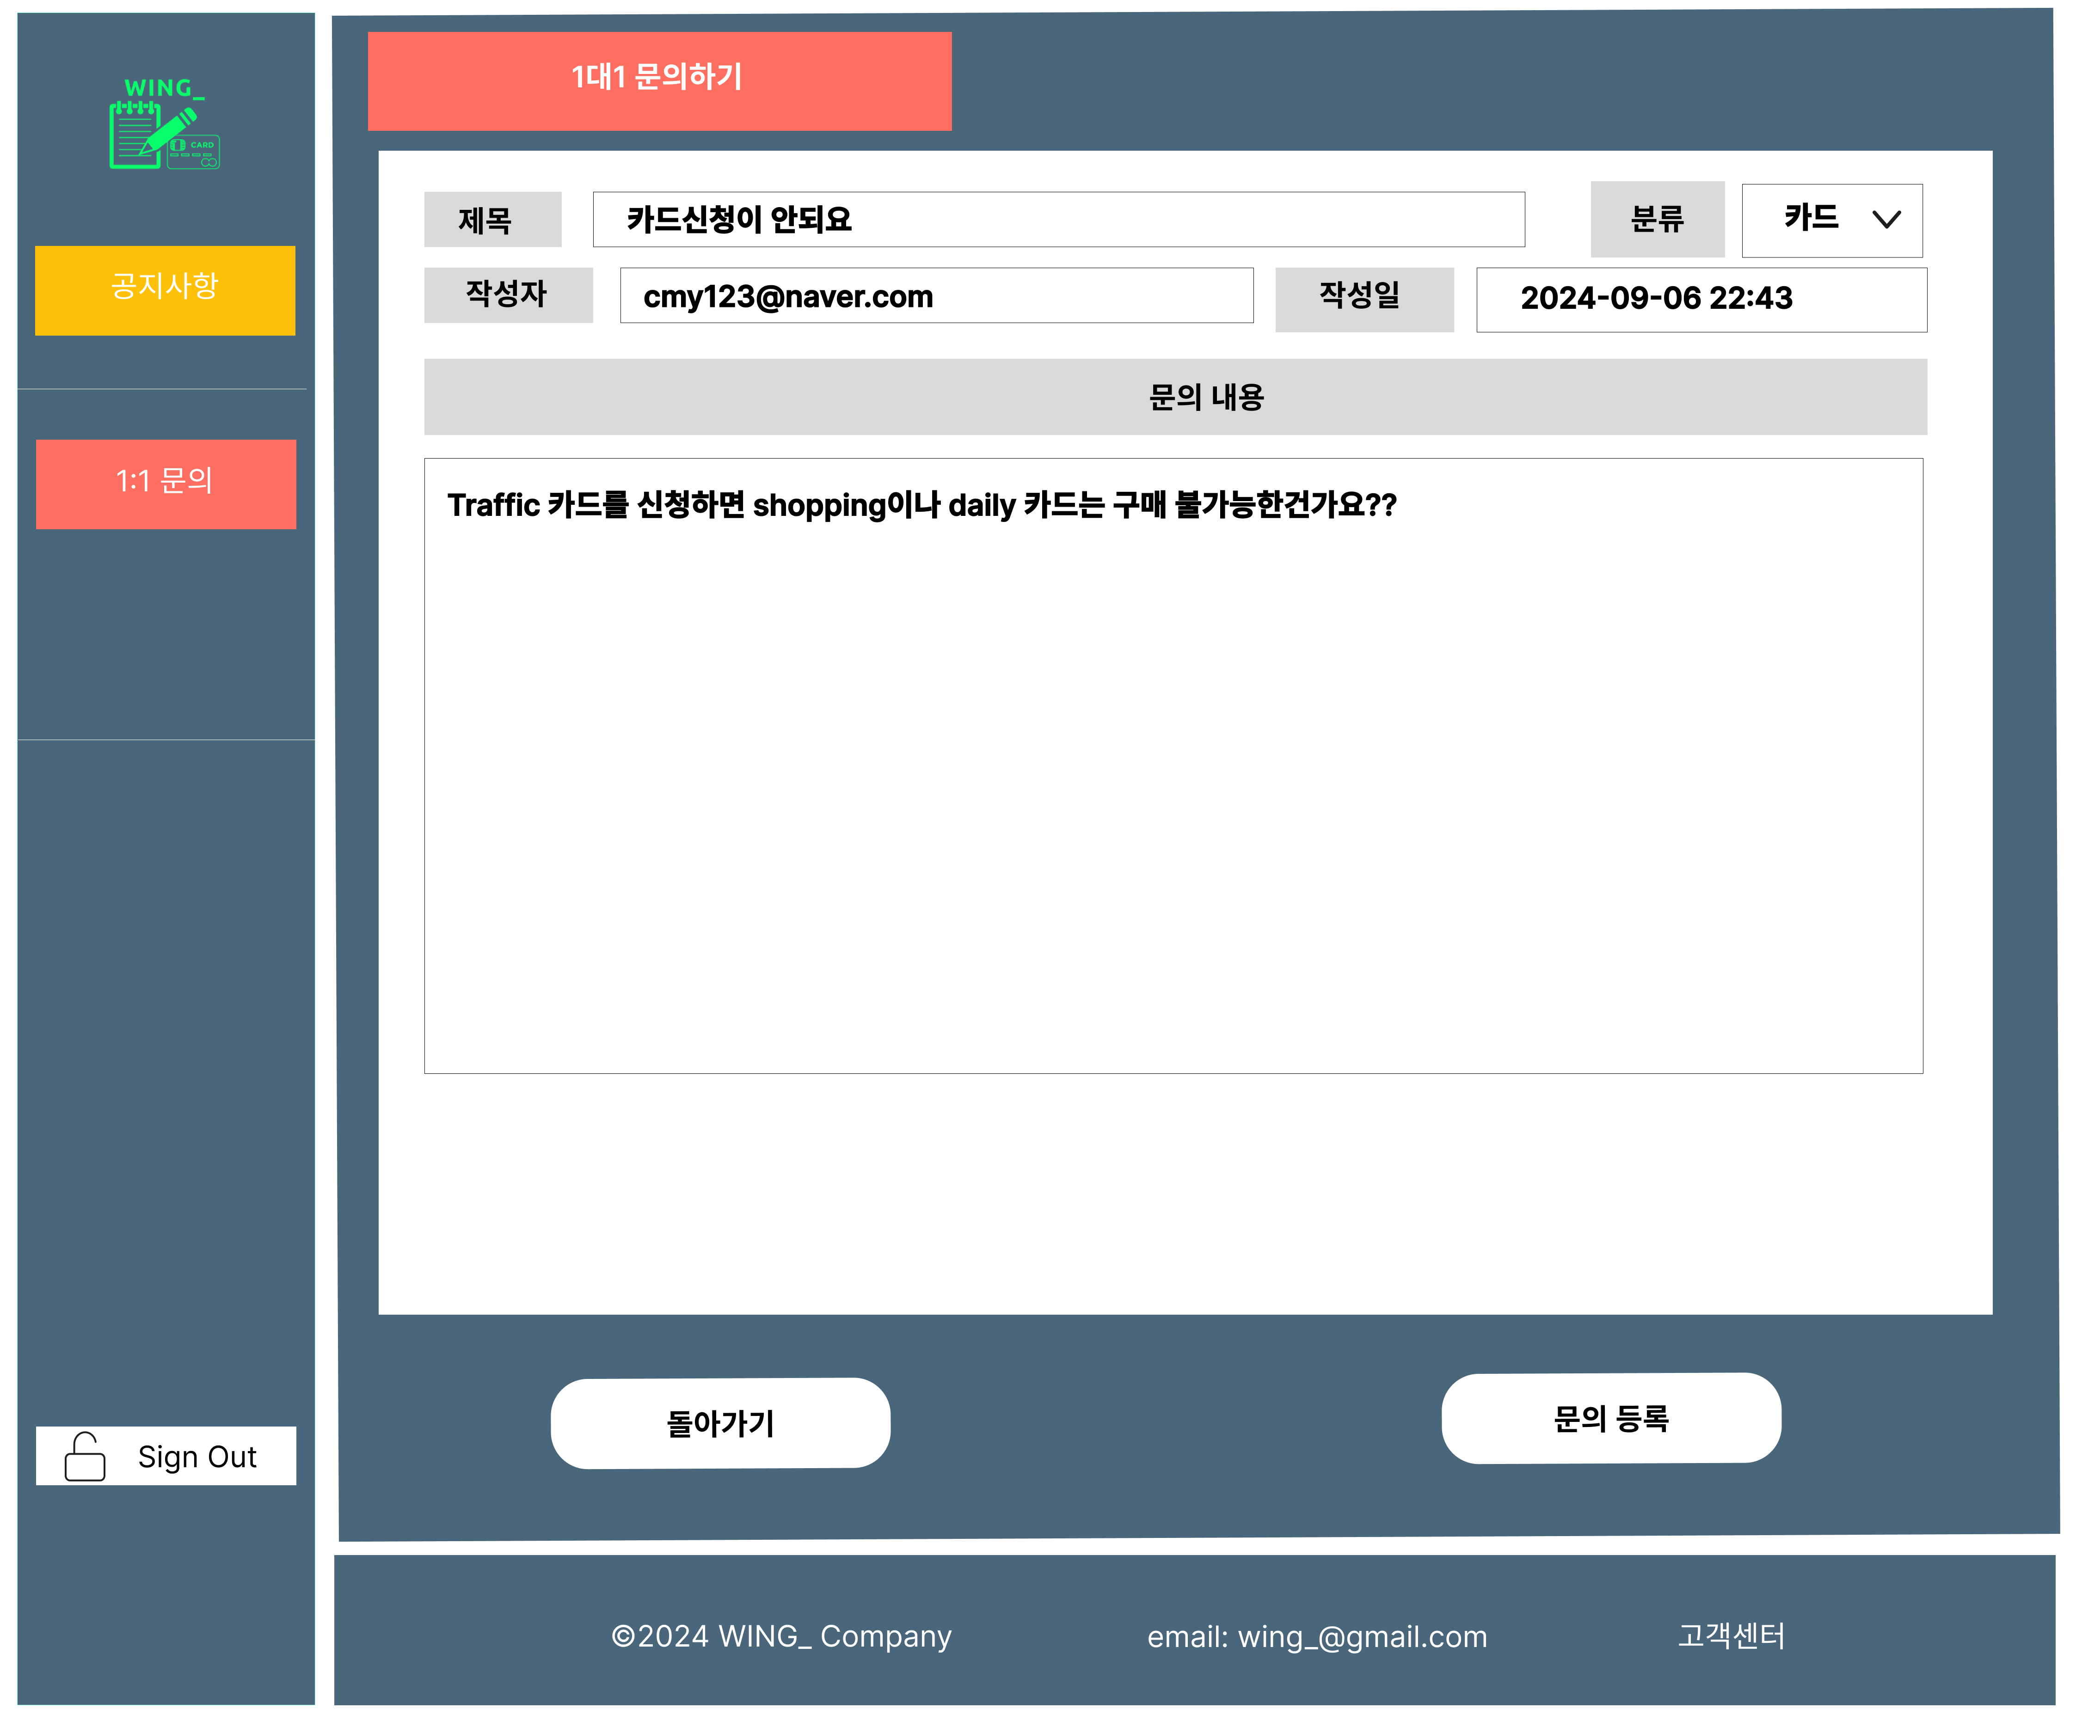
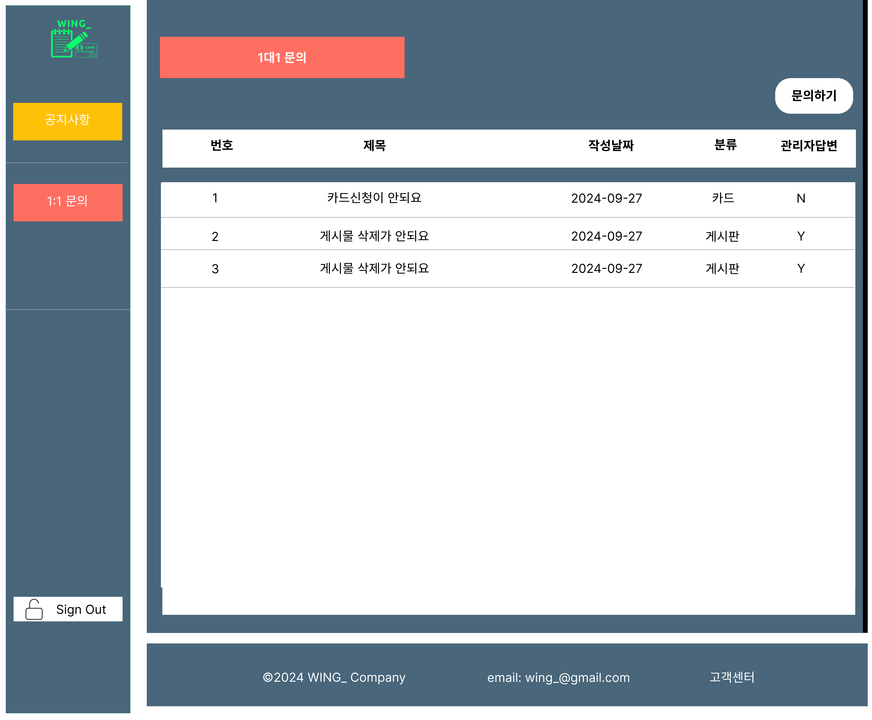
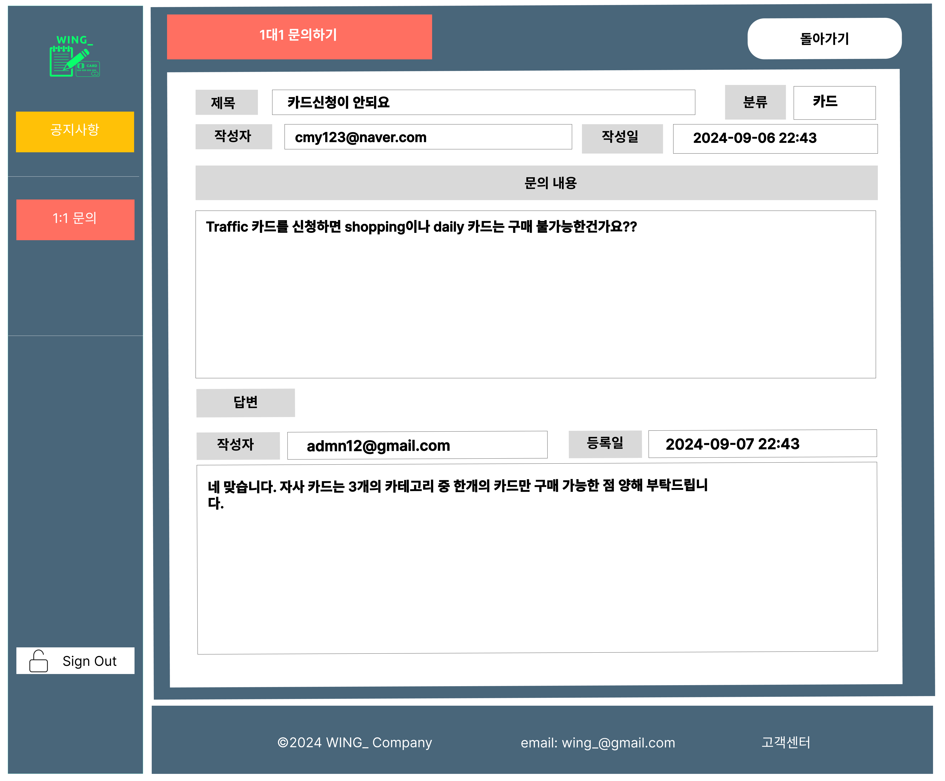
사용자 UI

Slide 20
관리자 UI

Slide 21
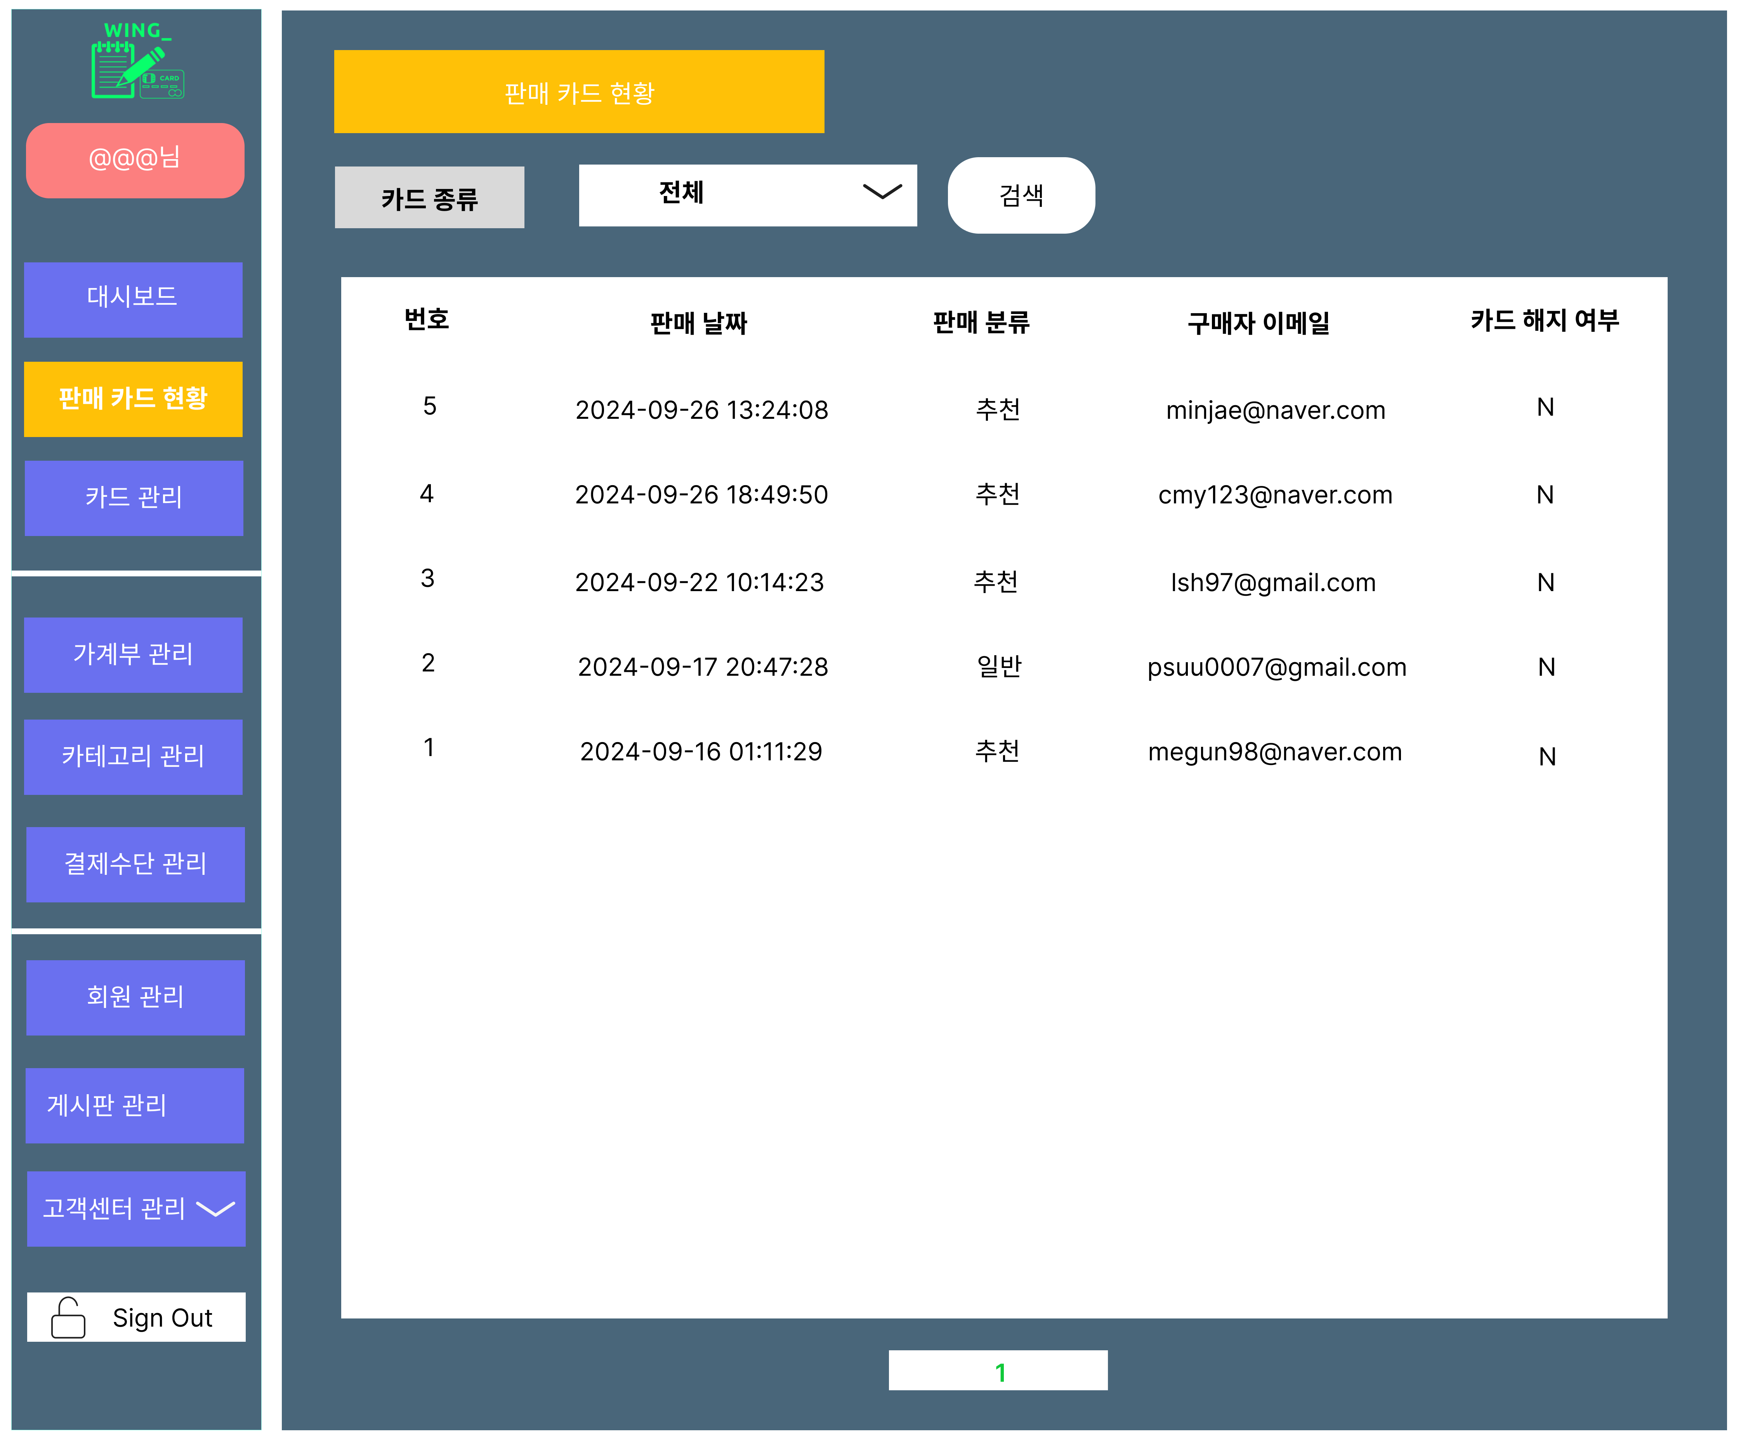
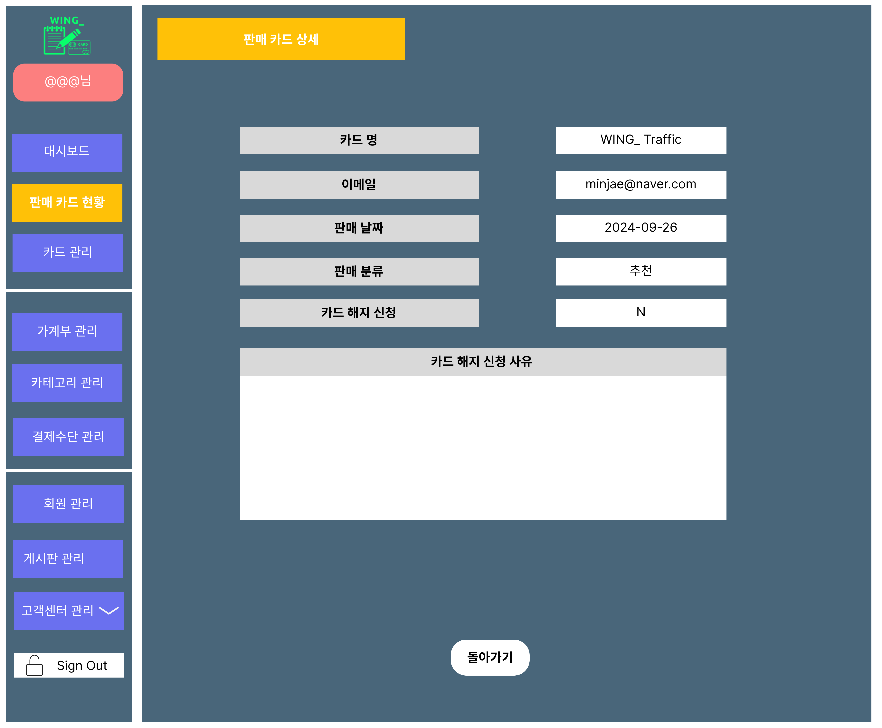
관리자 UI

Slide 22
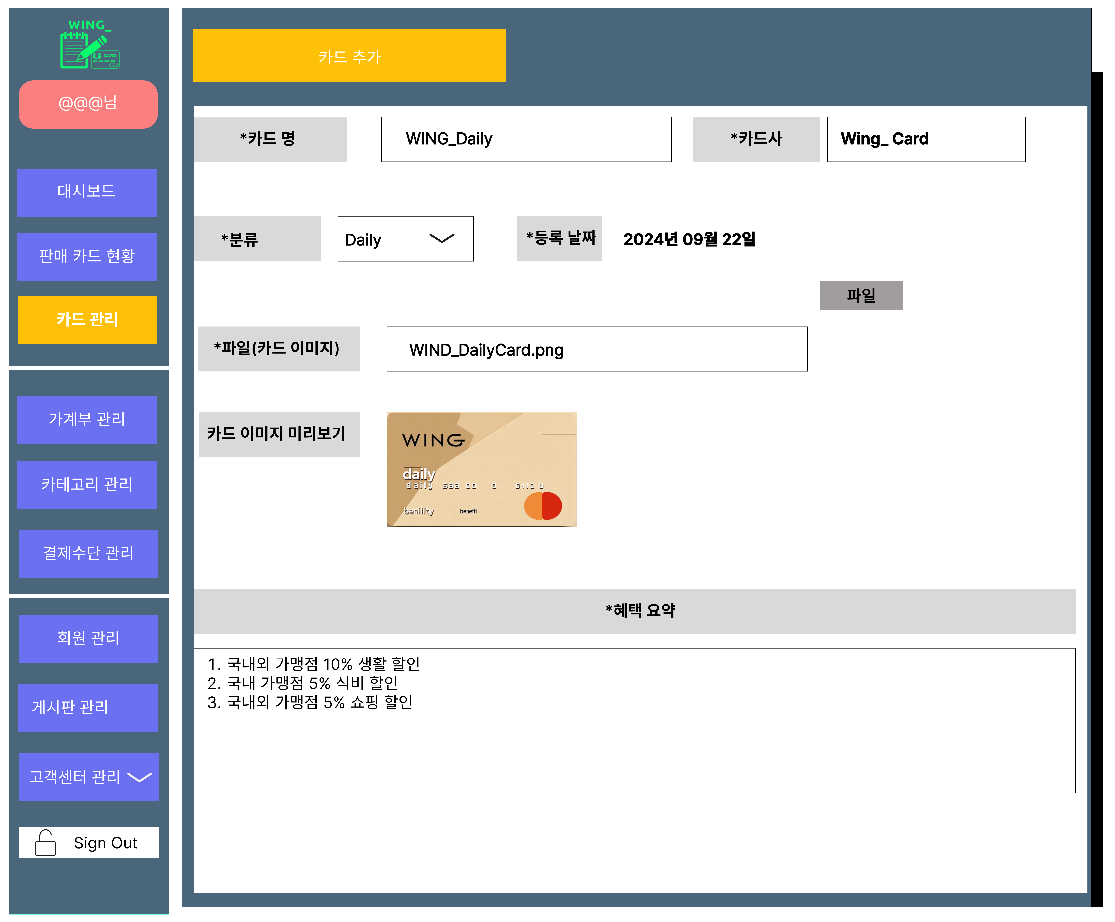
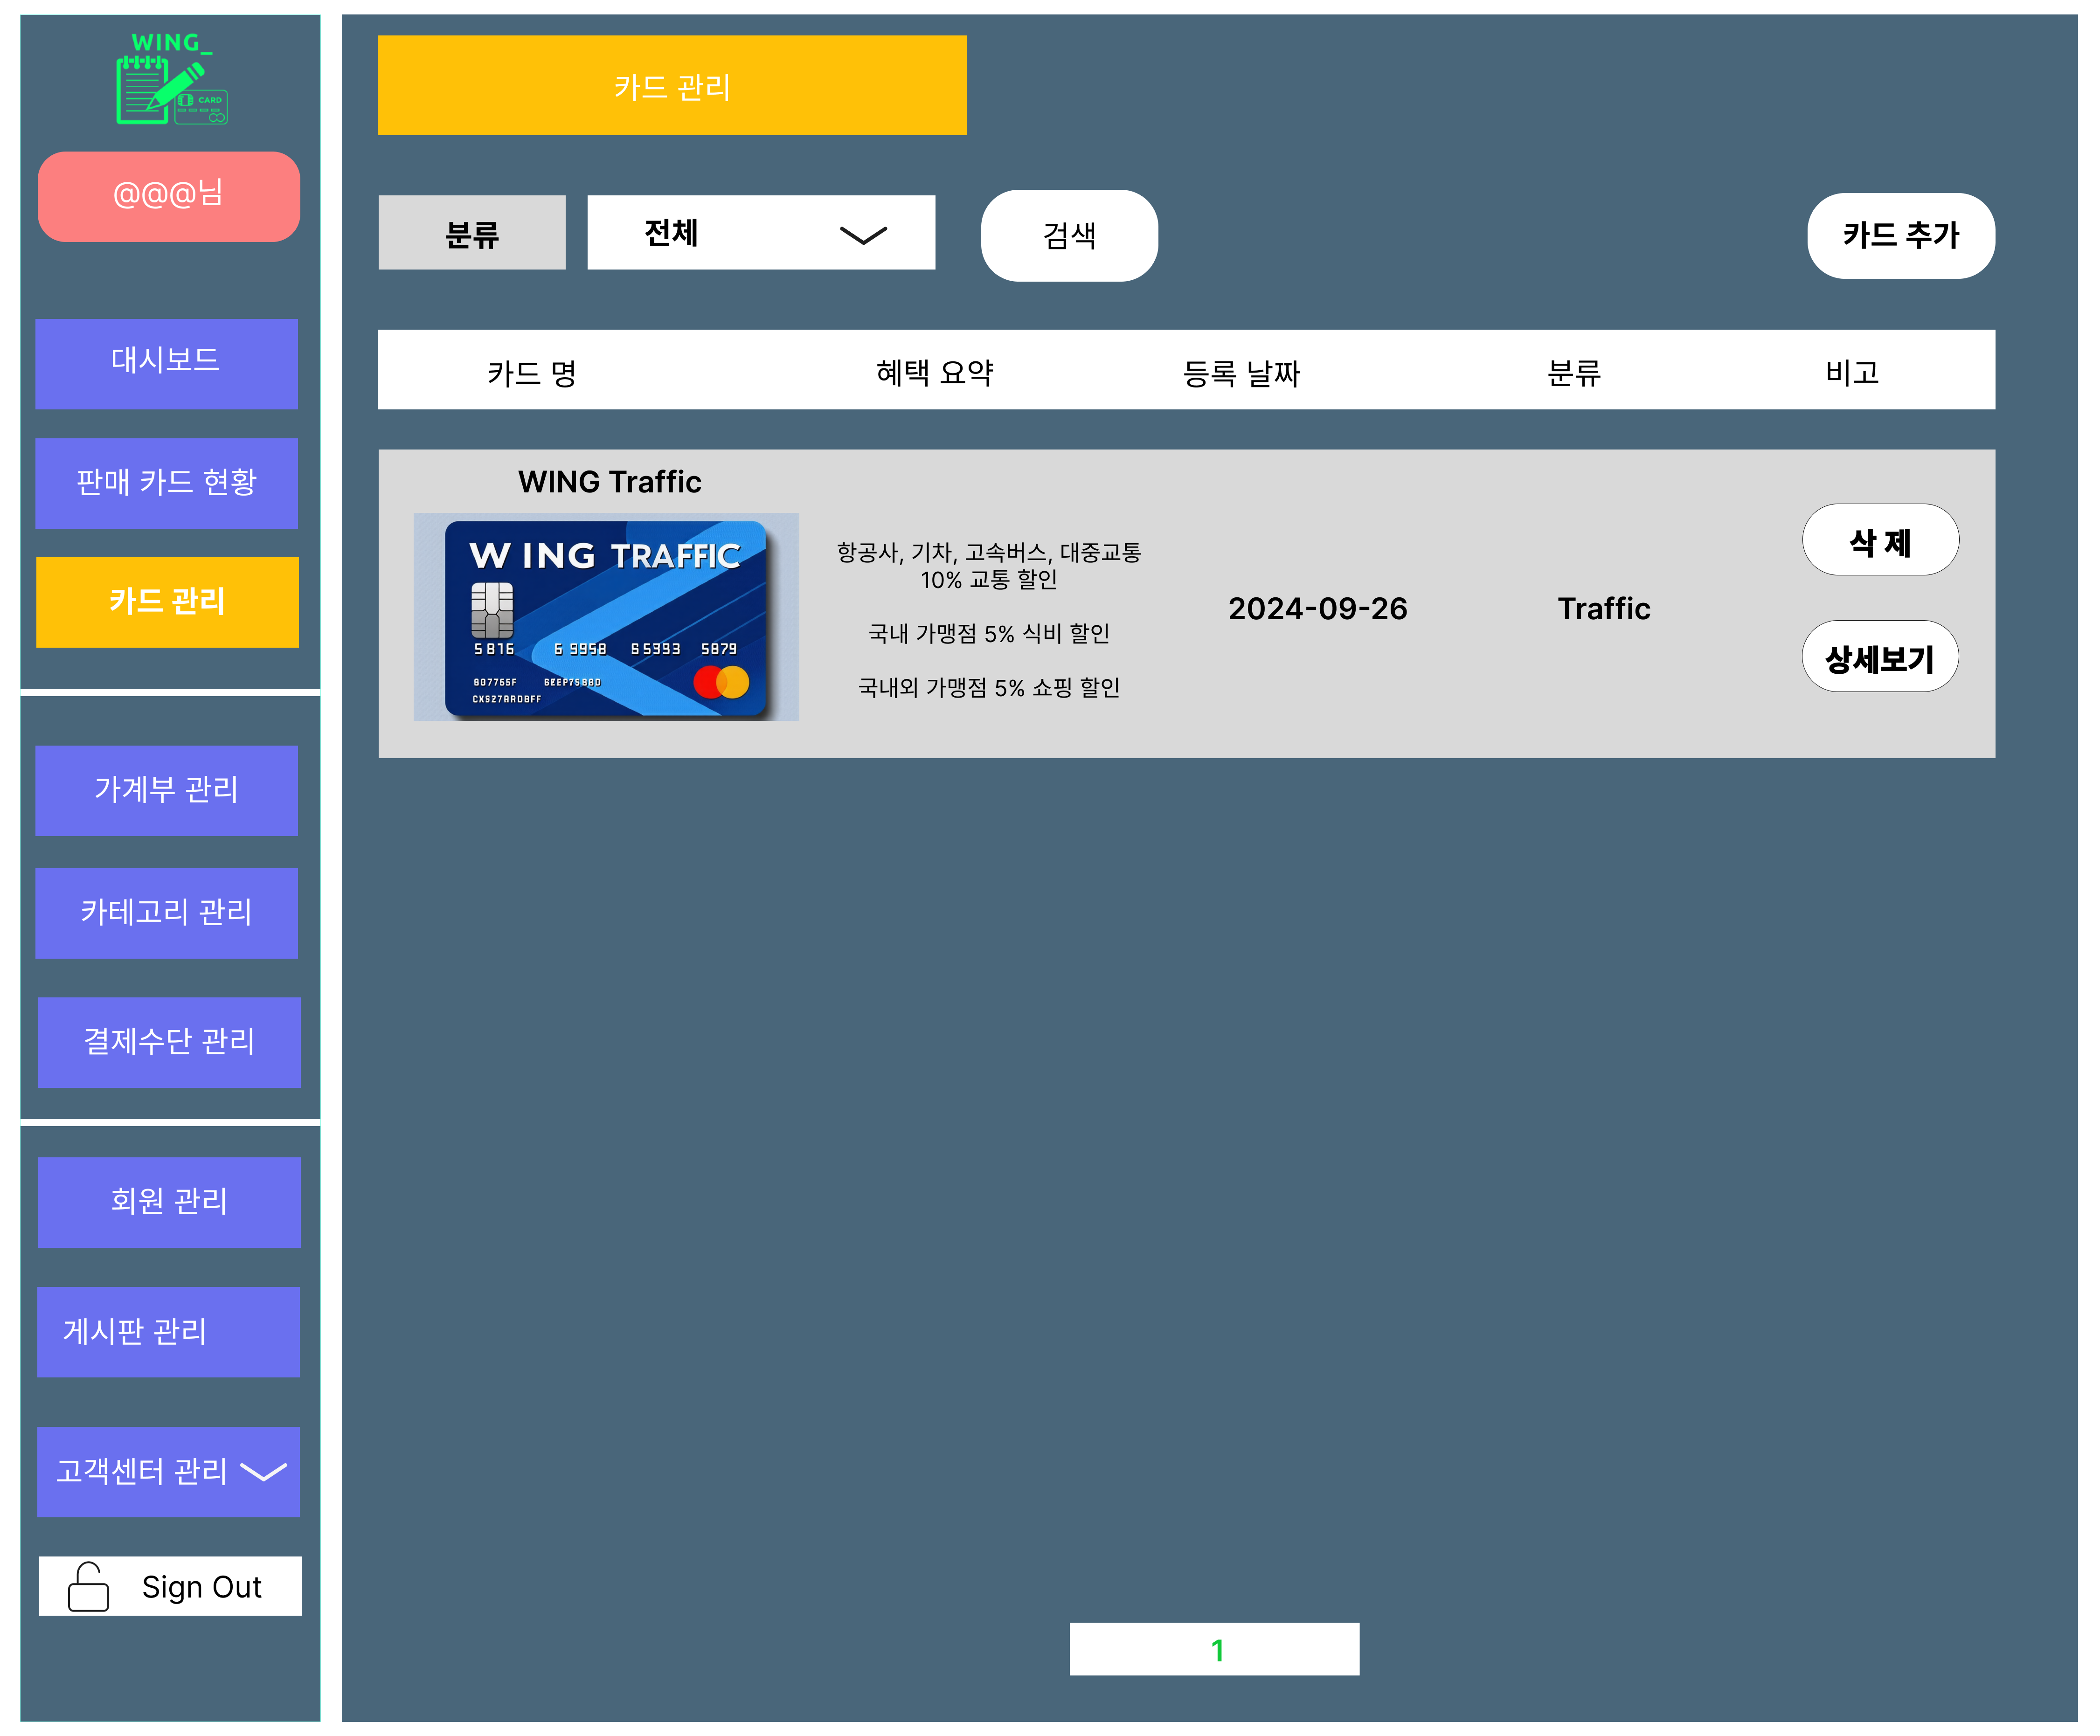
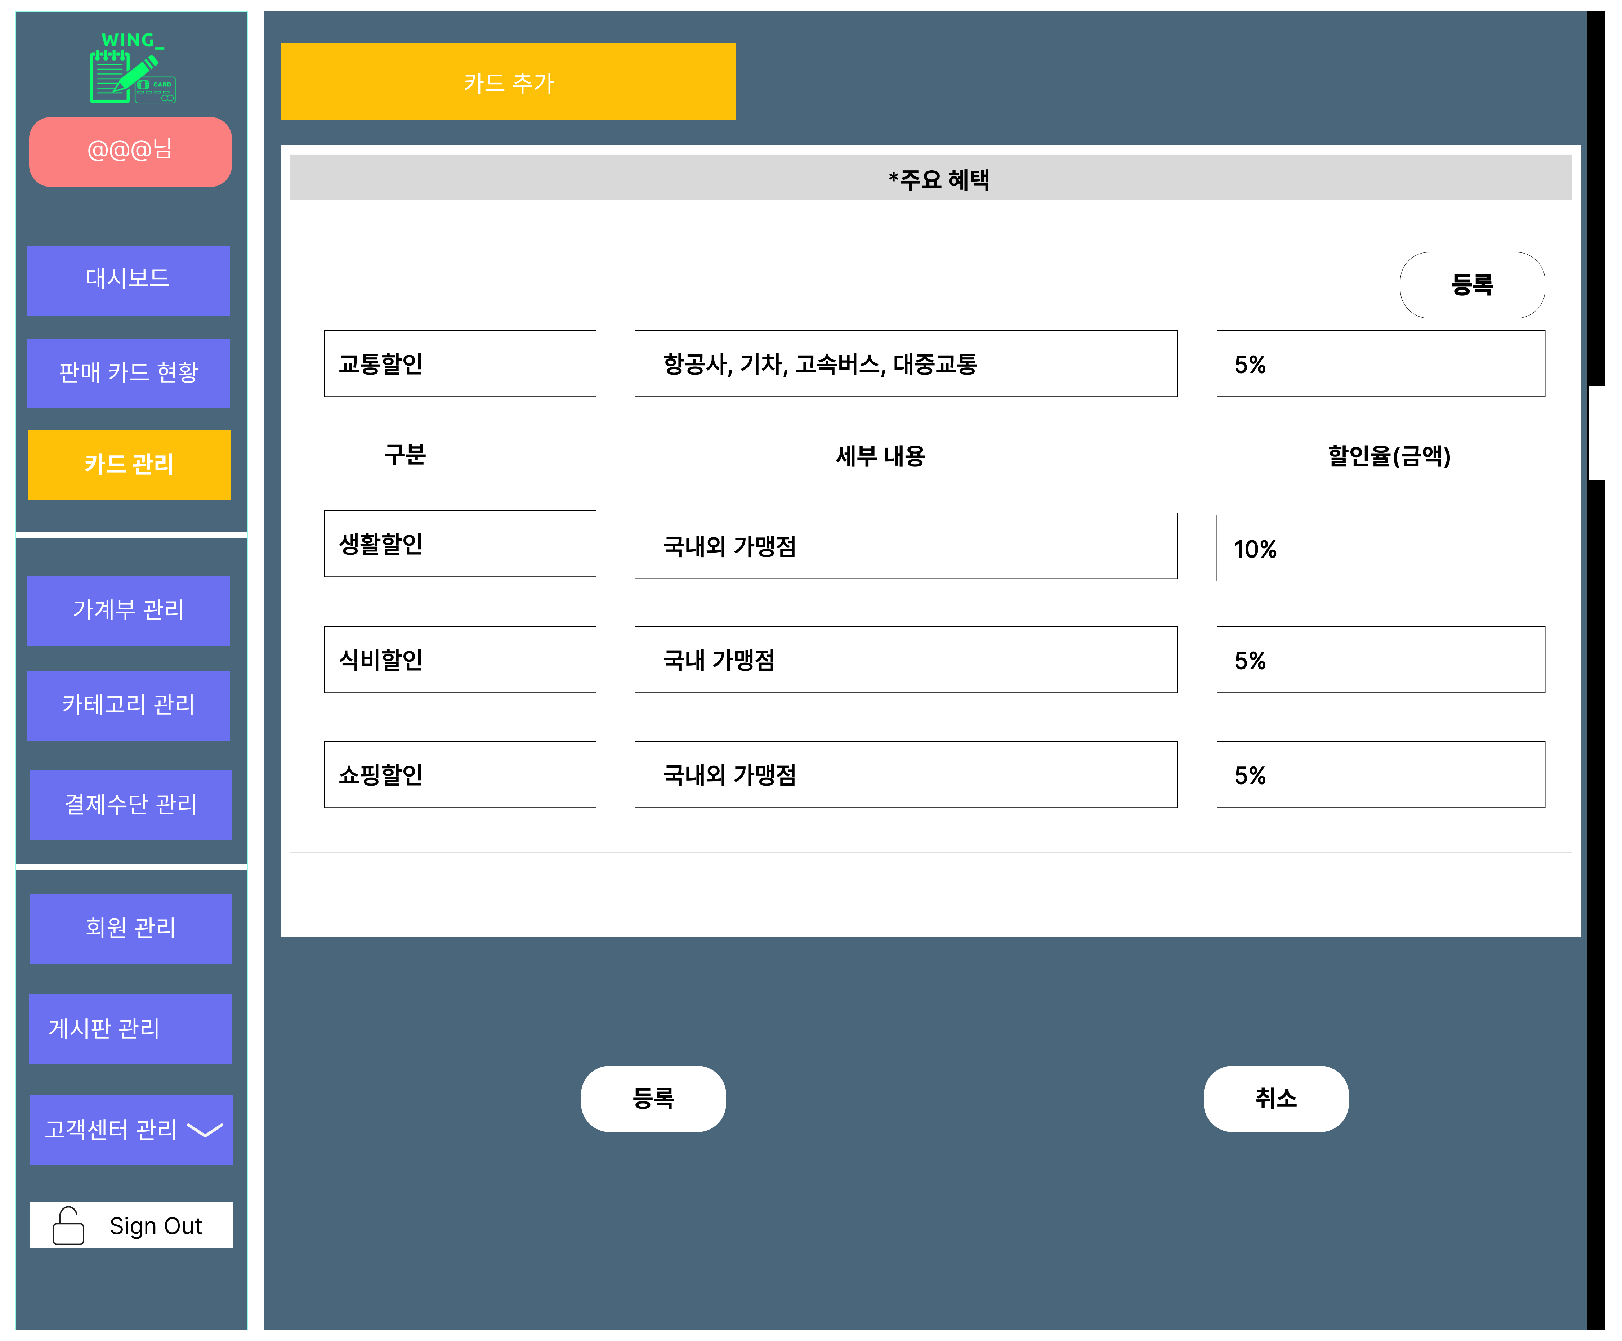
관리자 UI

Slide 23
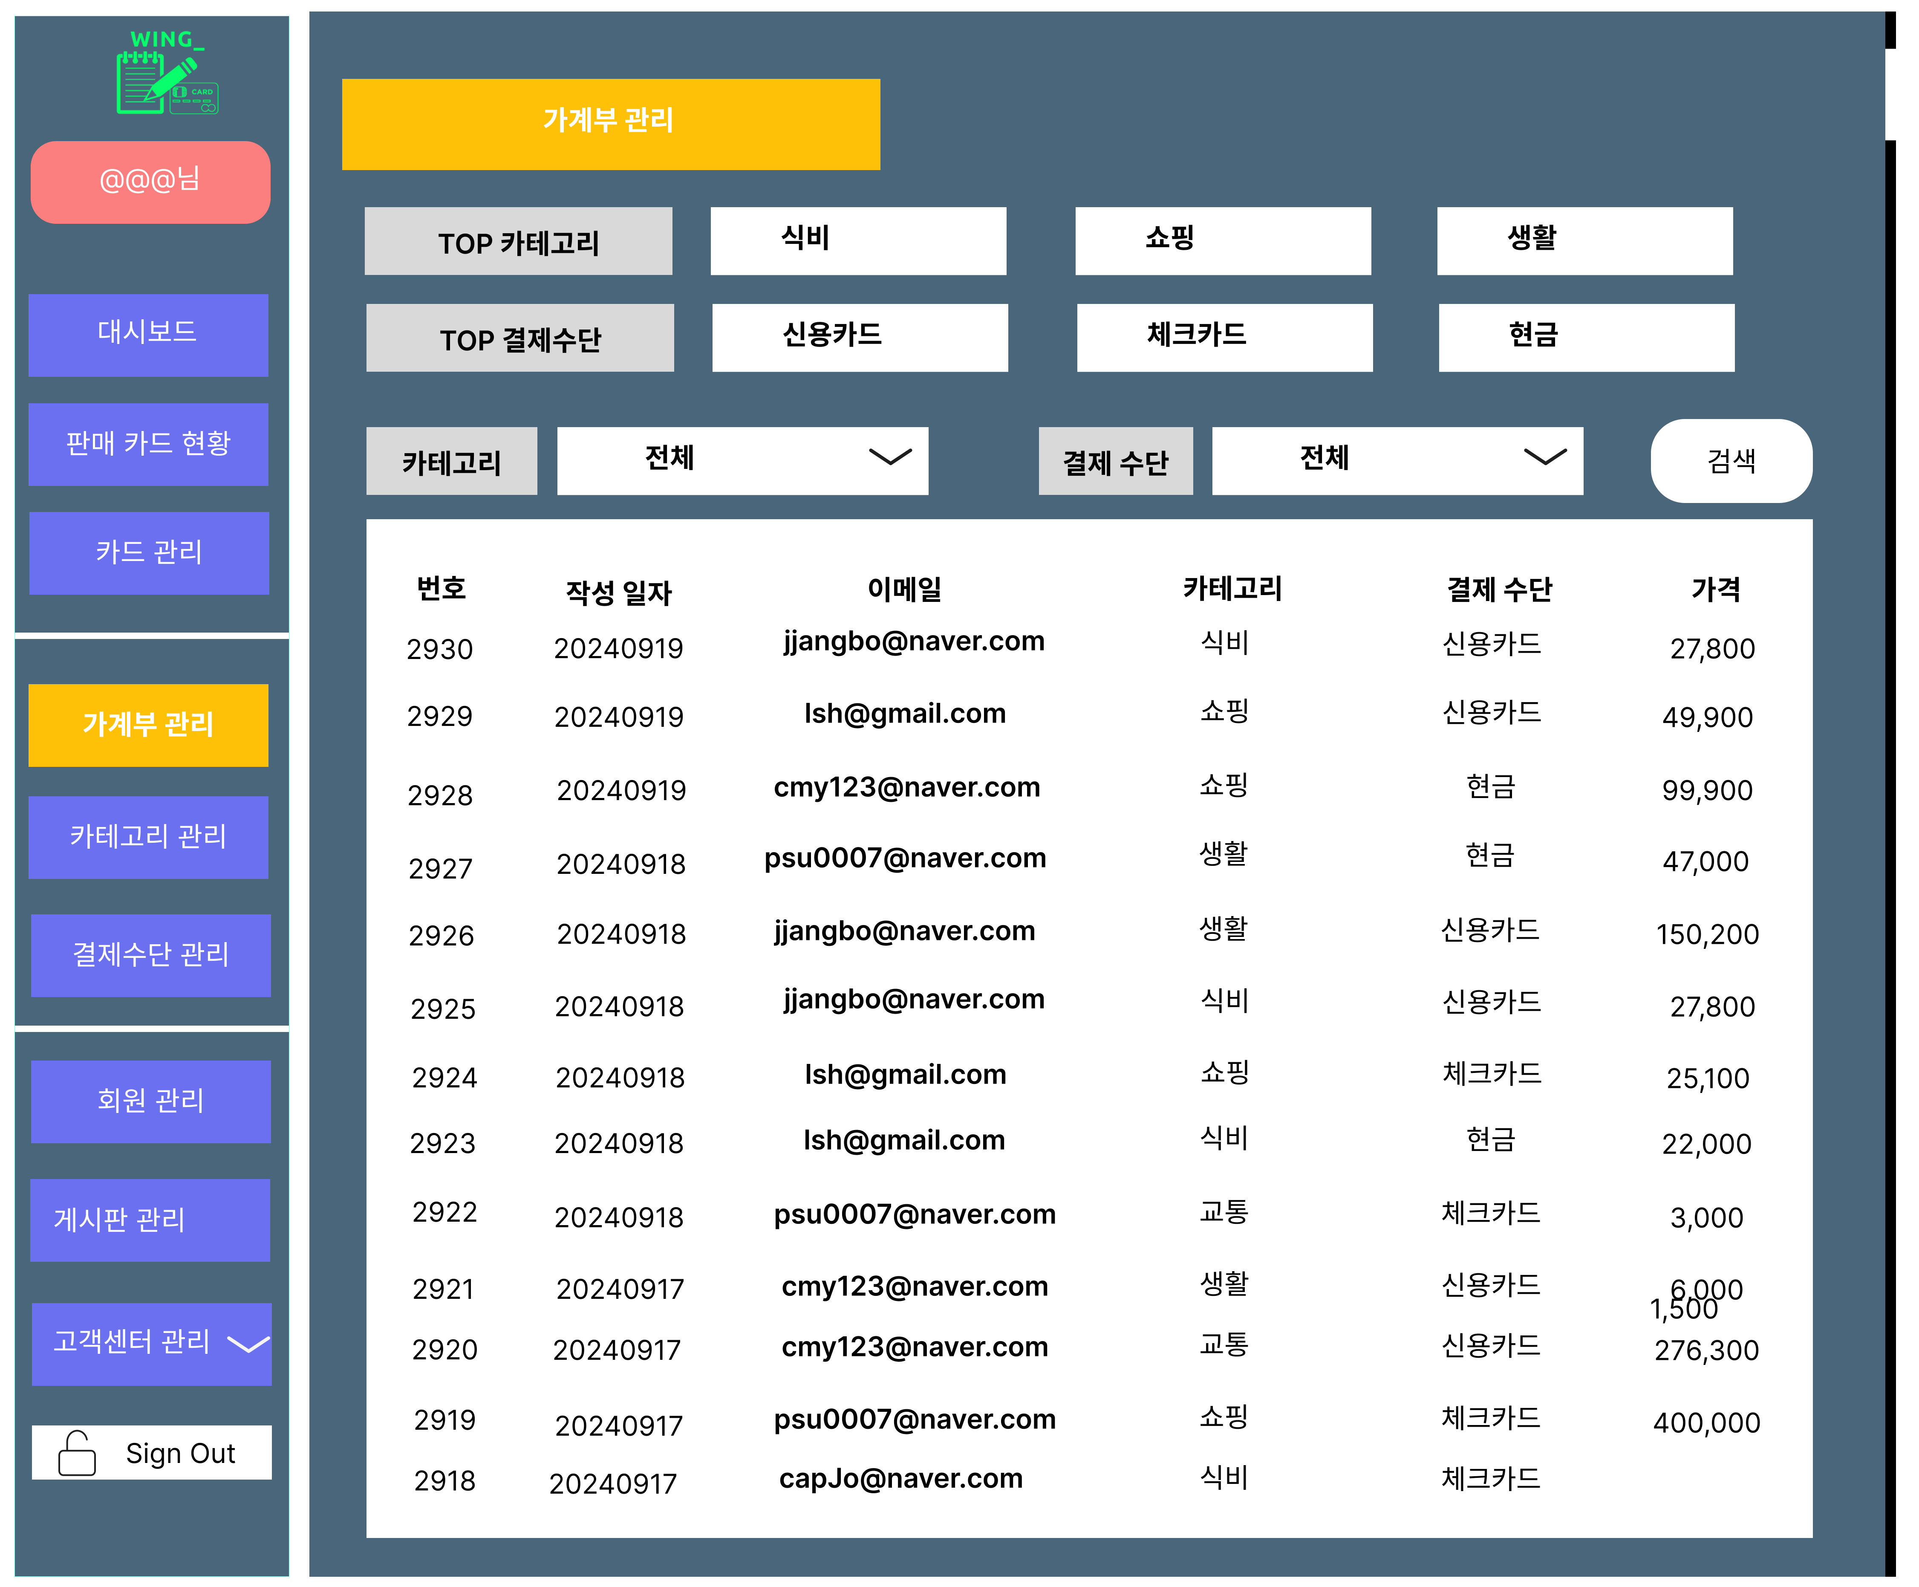
관리자 UI
상품 관련
주요 데이터

Slide 24
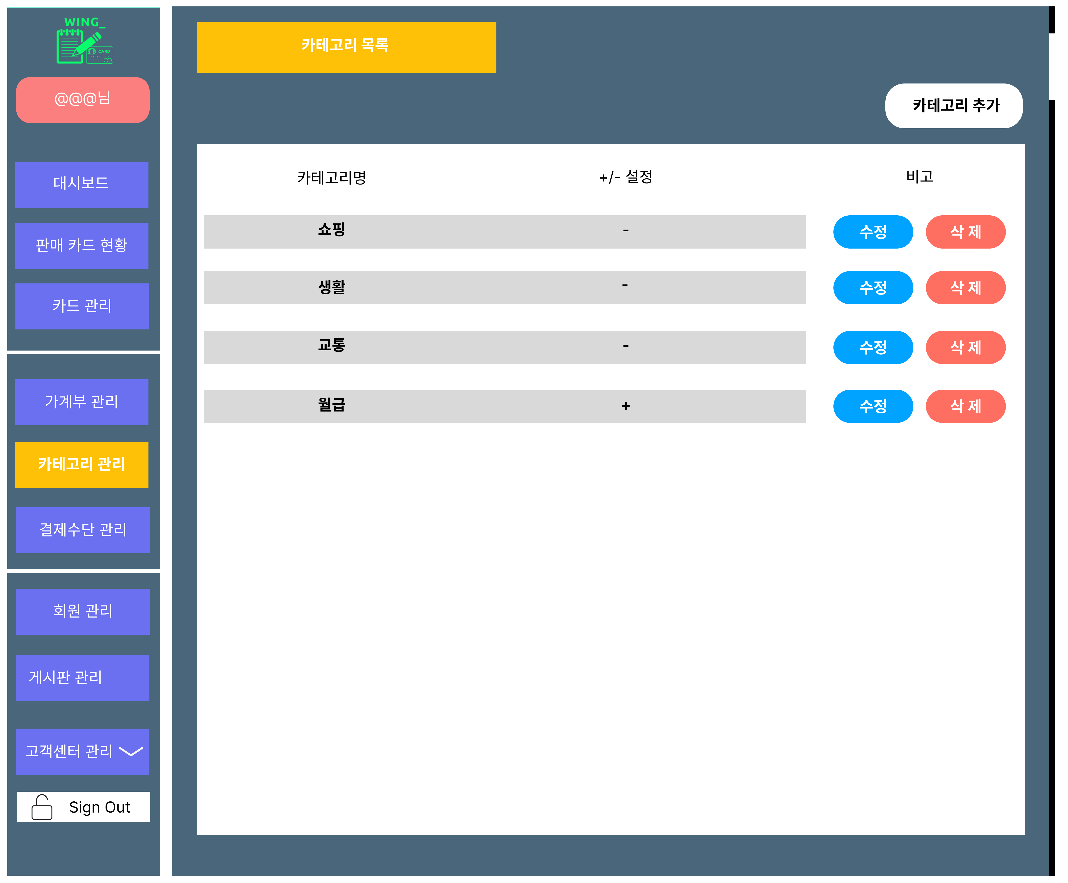
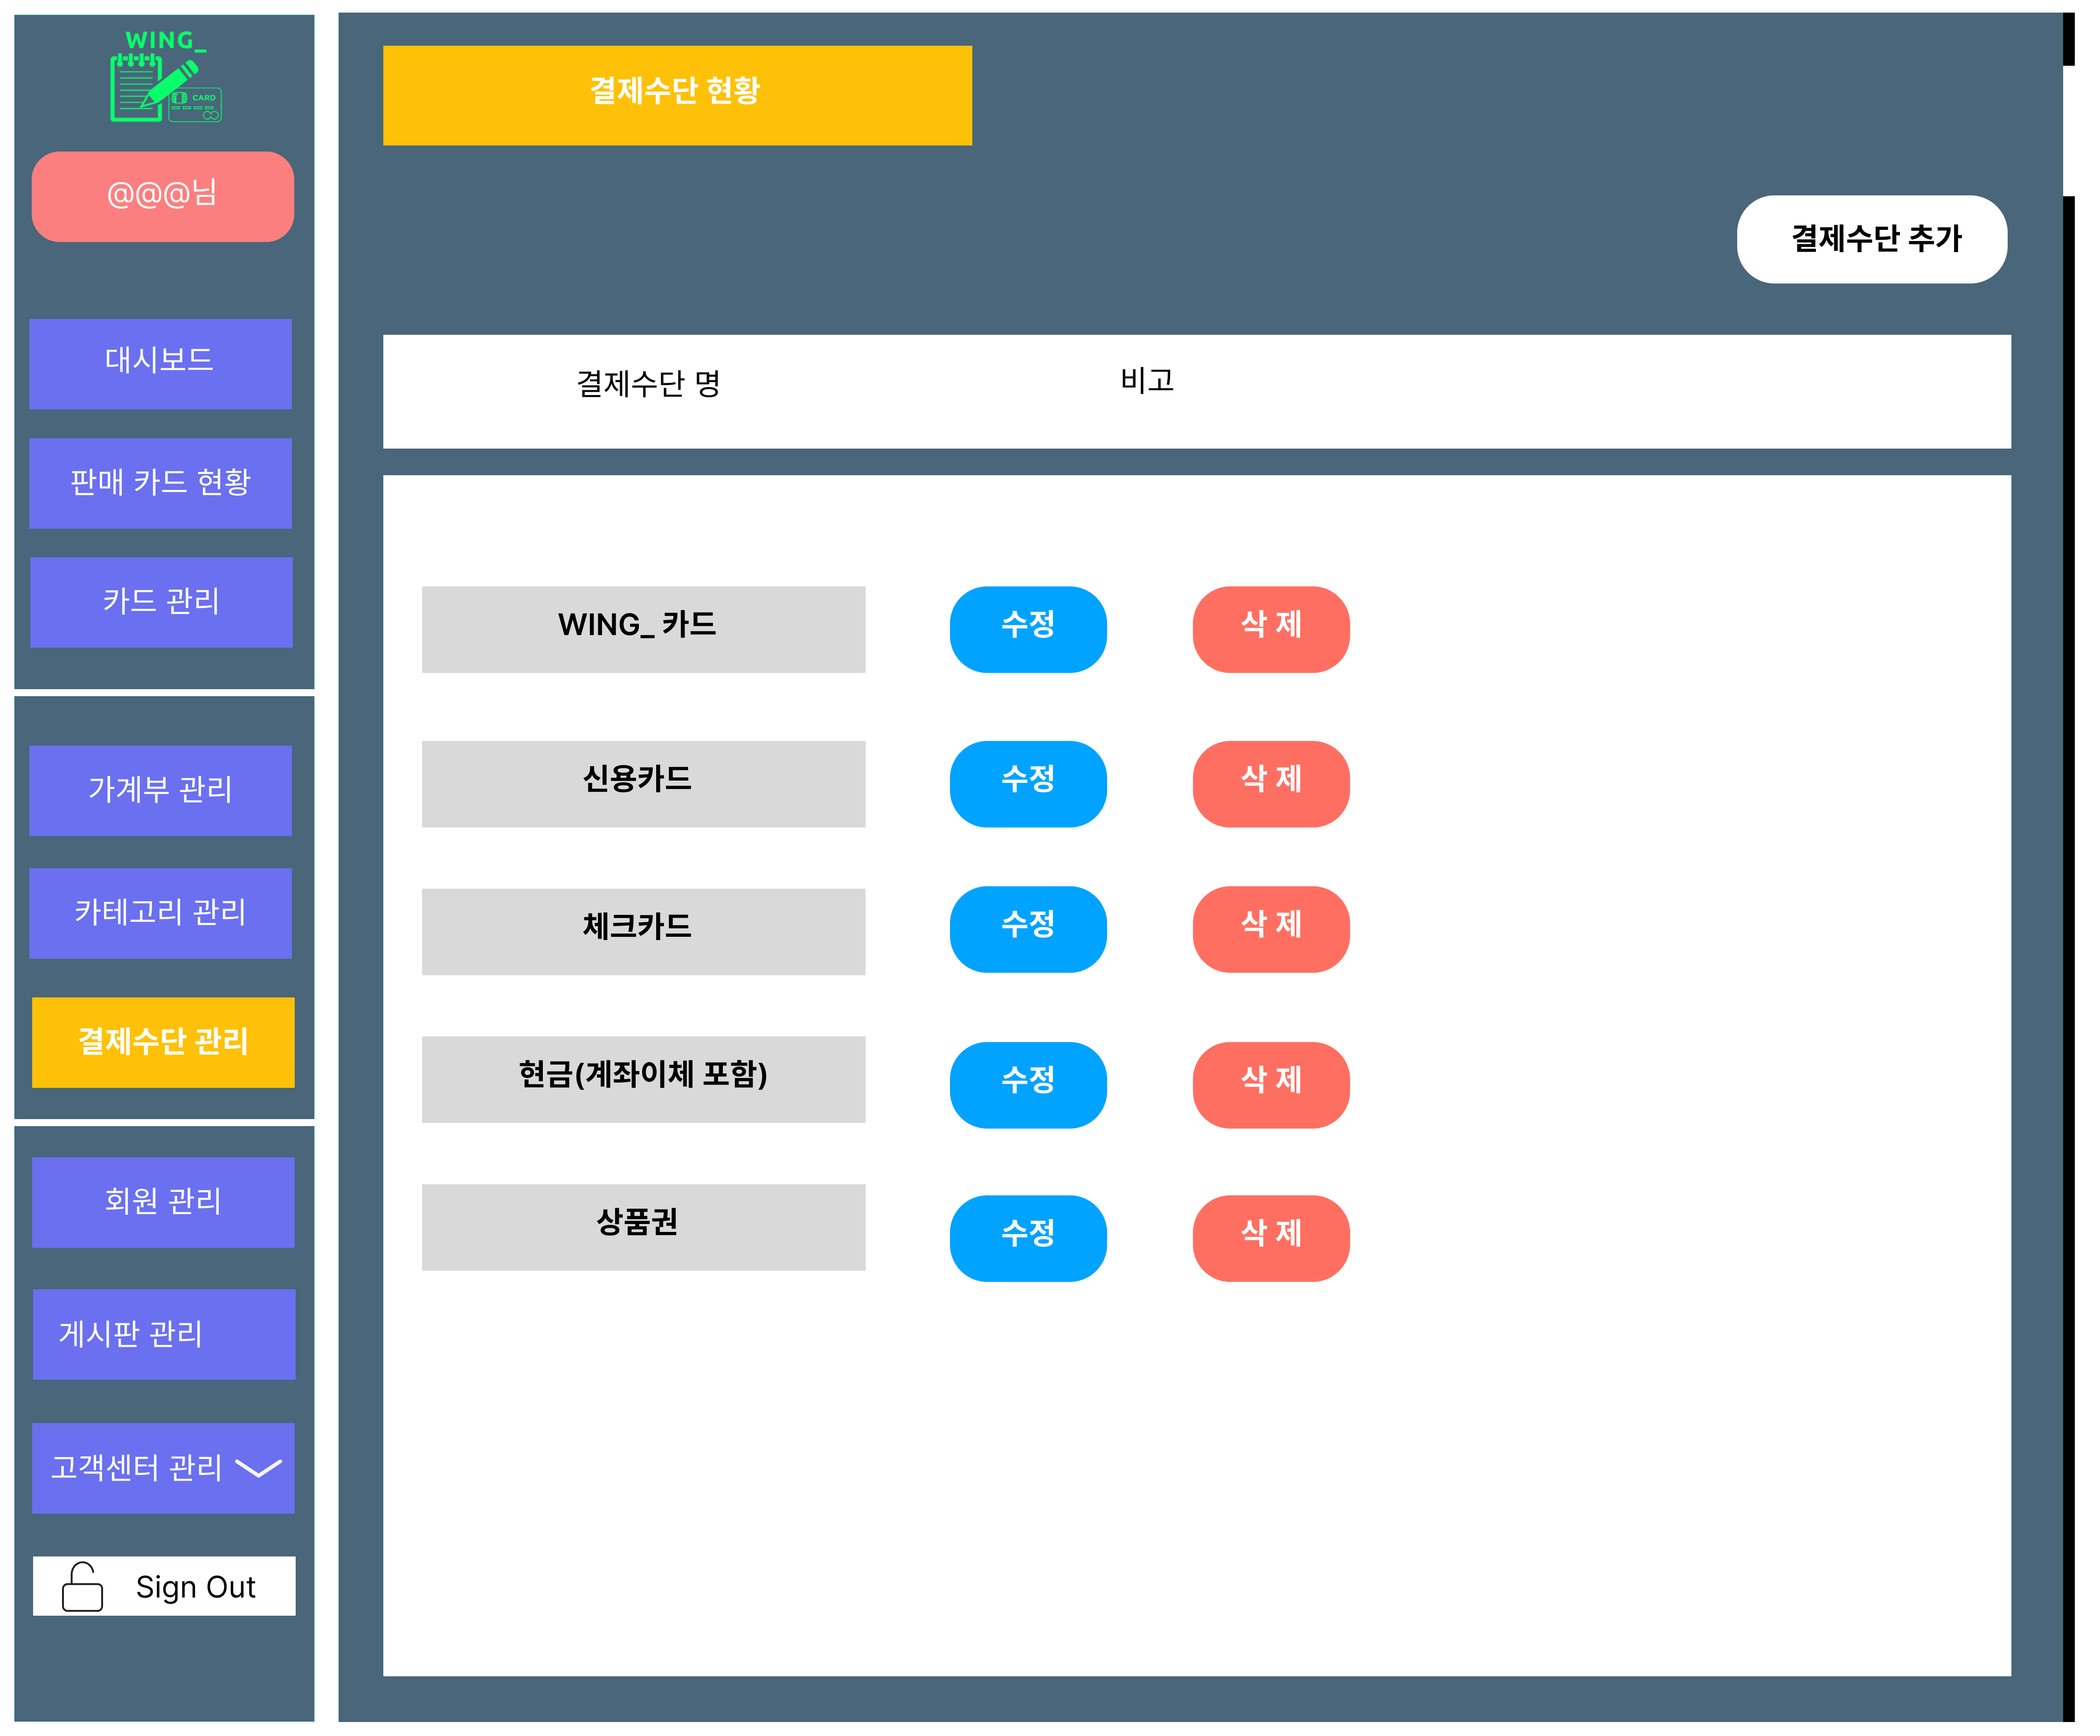
관리자 UI

Slide 25
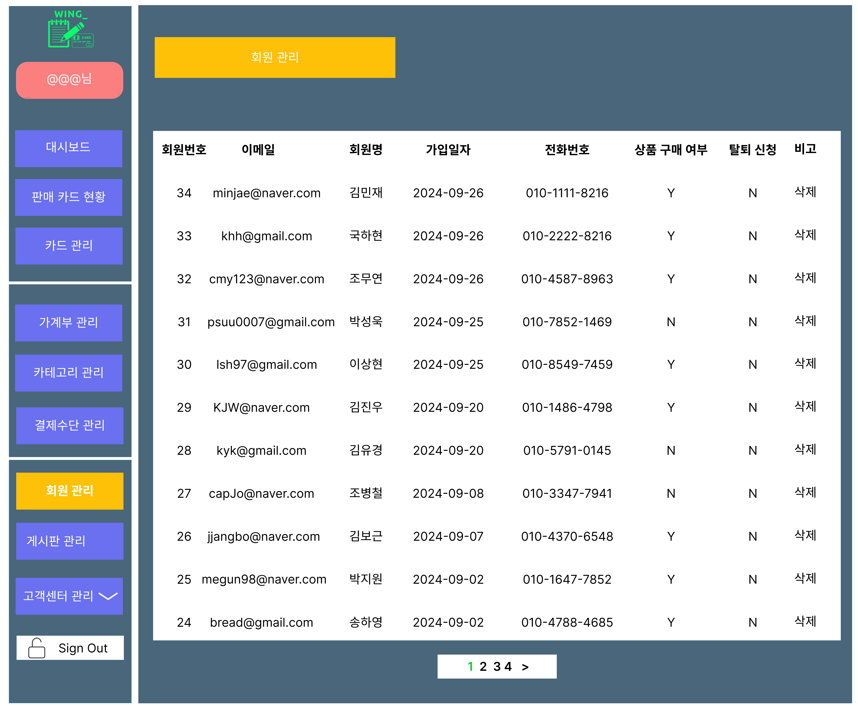
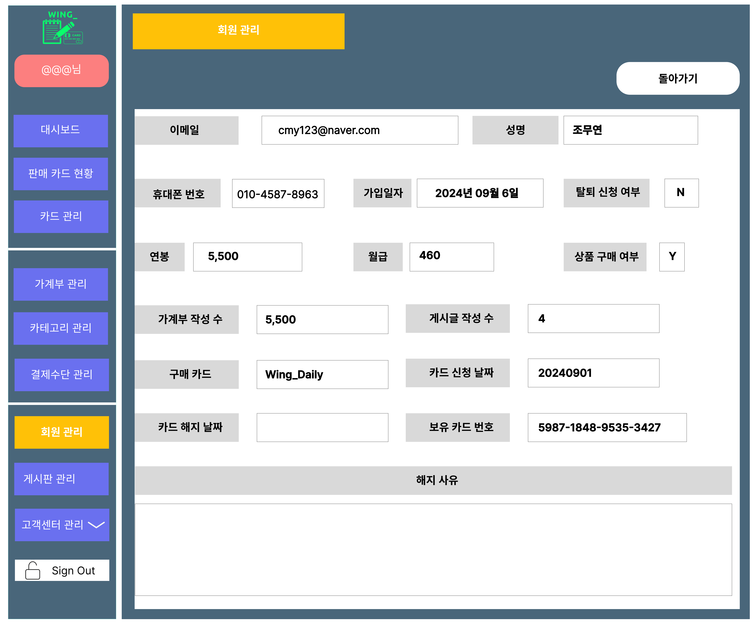
관리자 UI

Slide 26
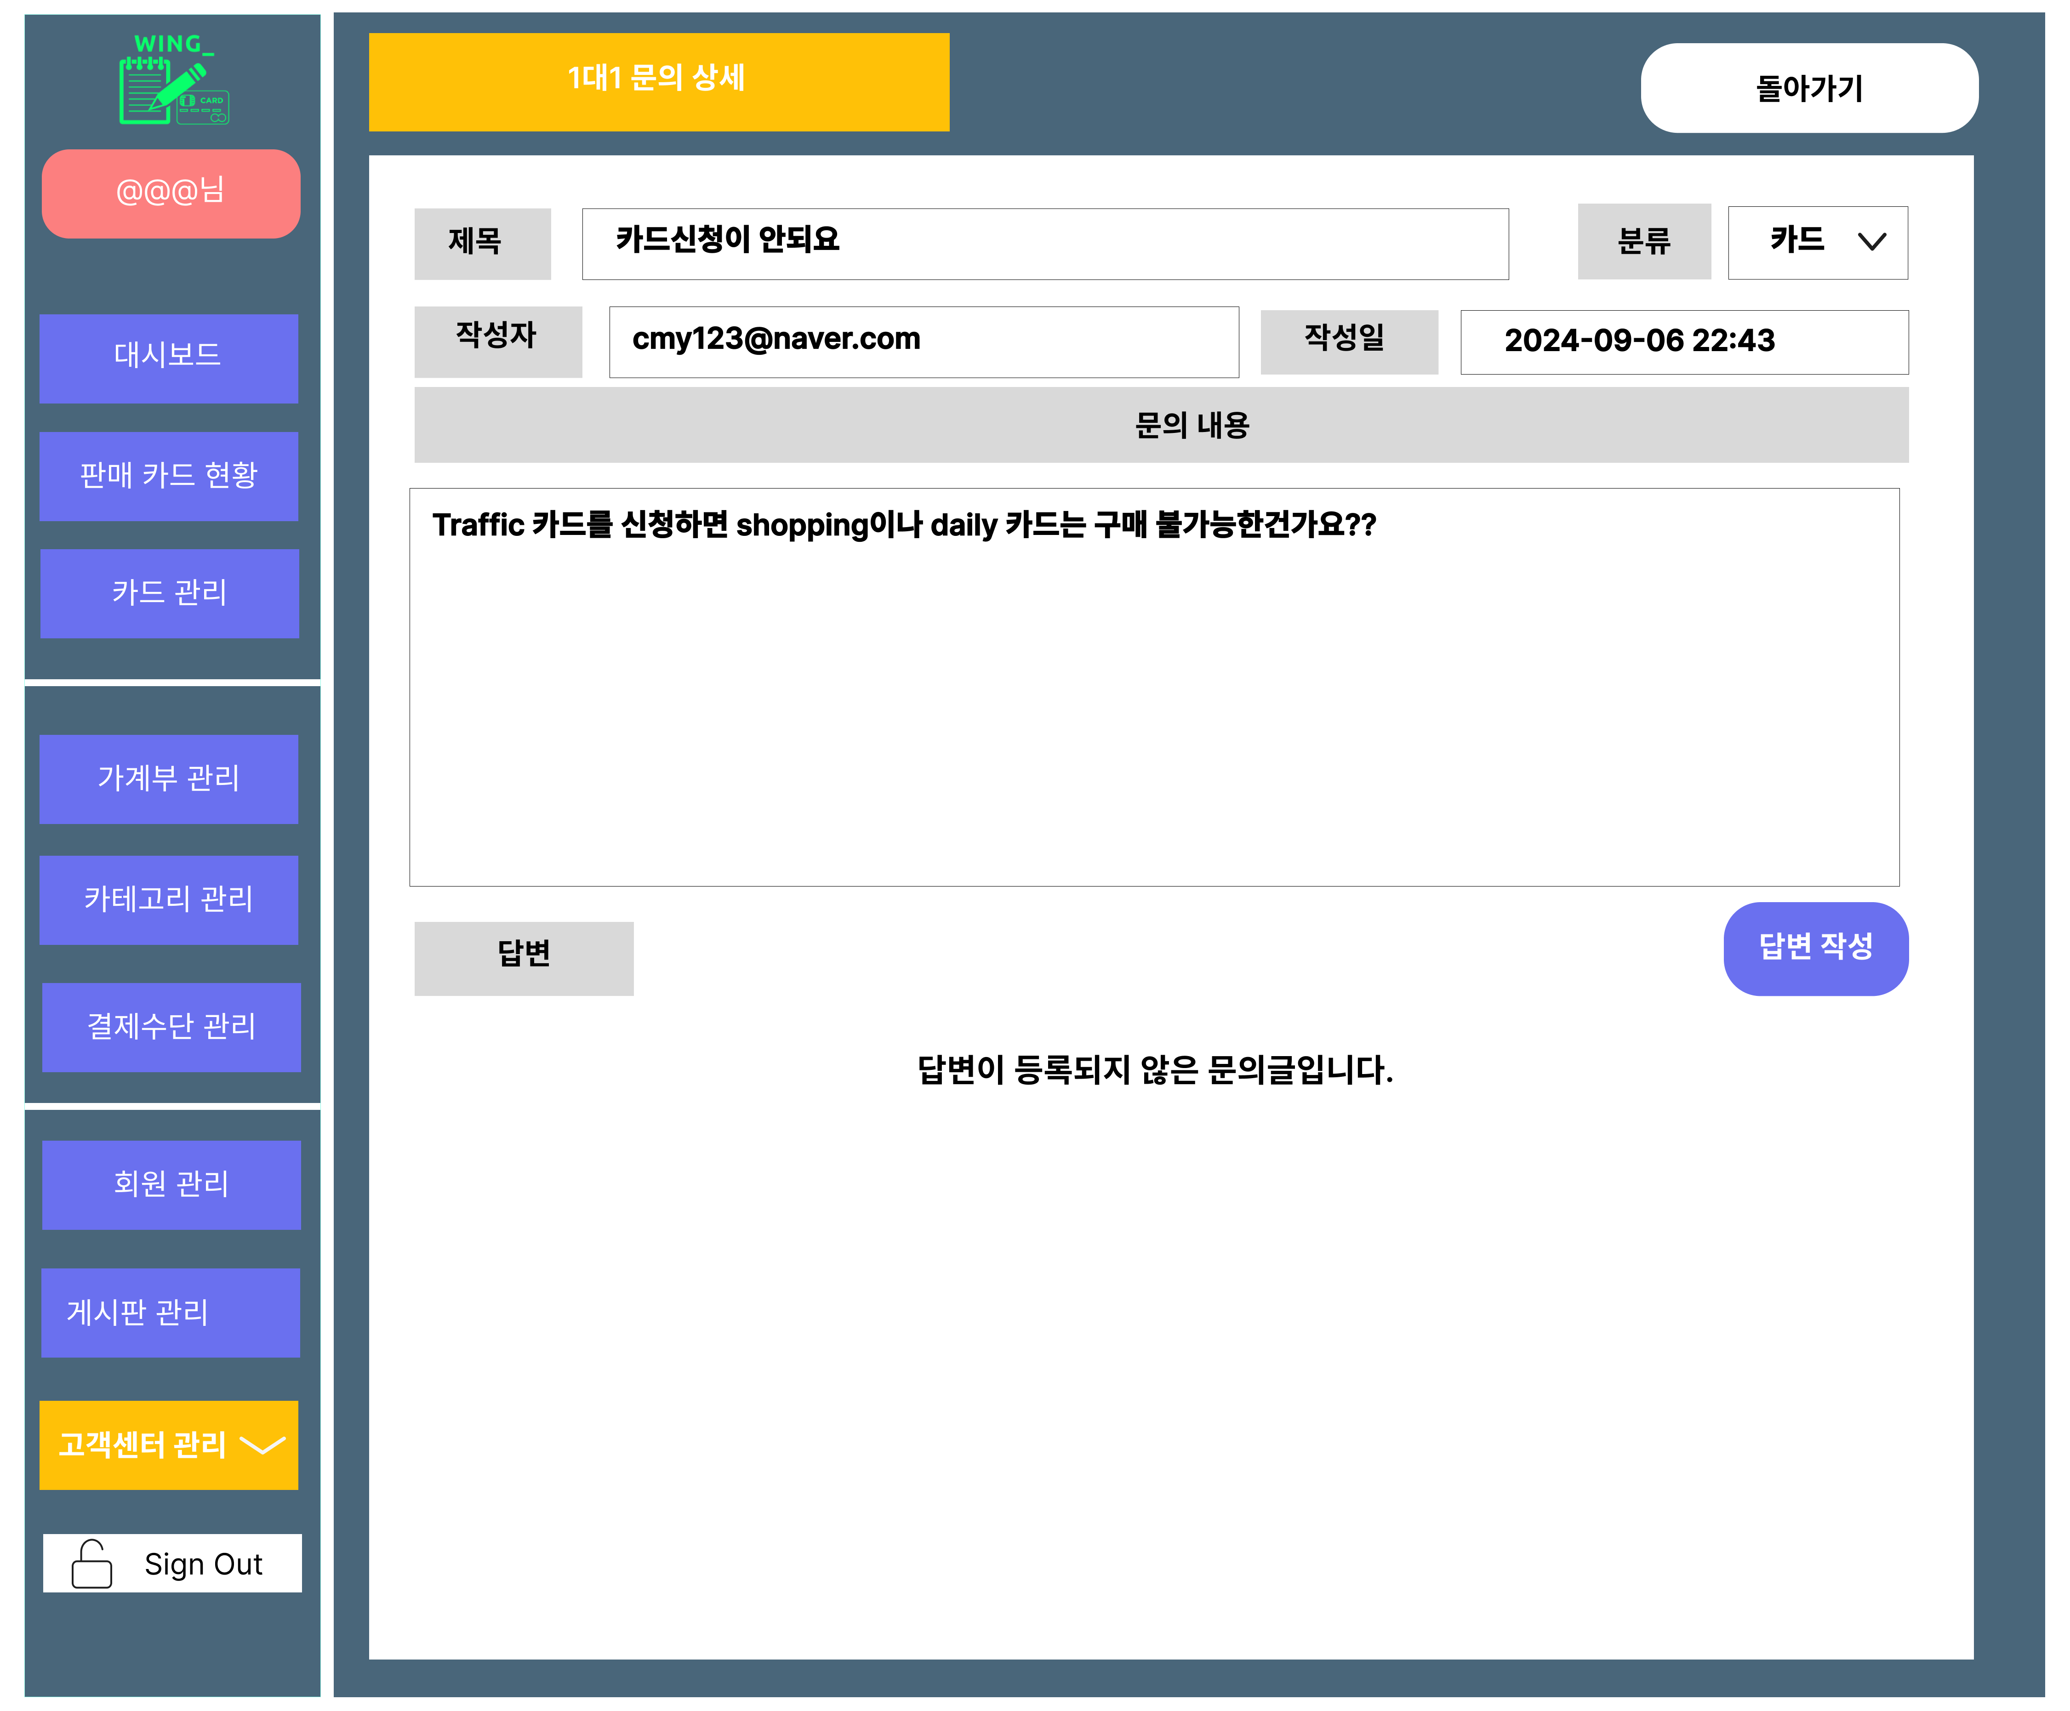
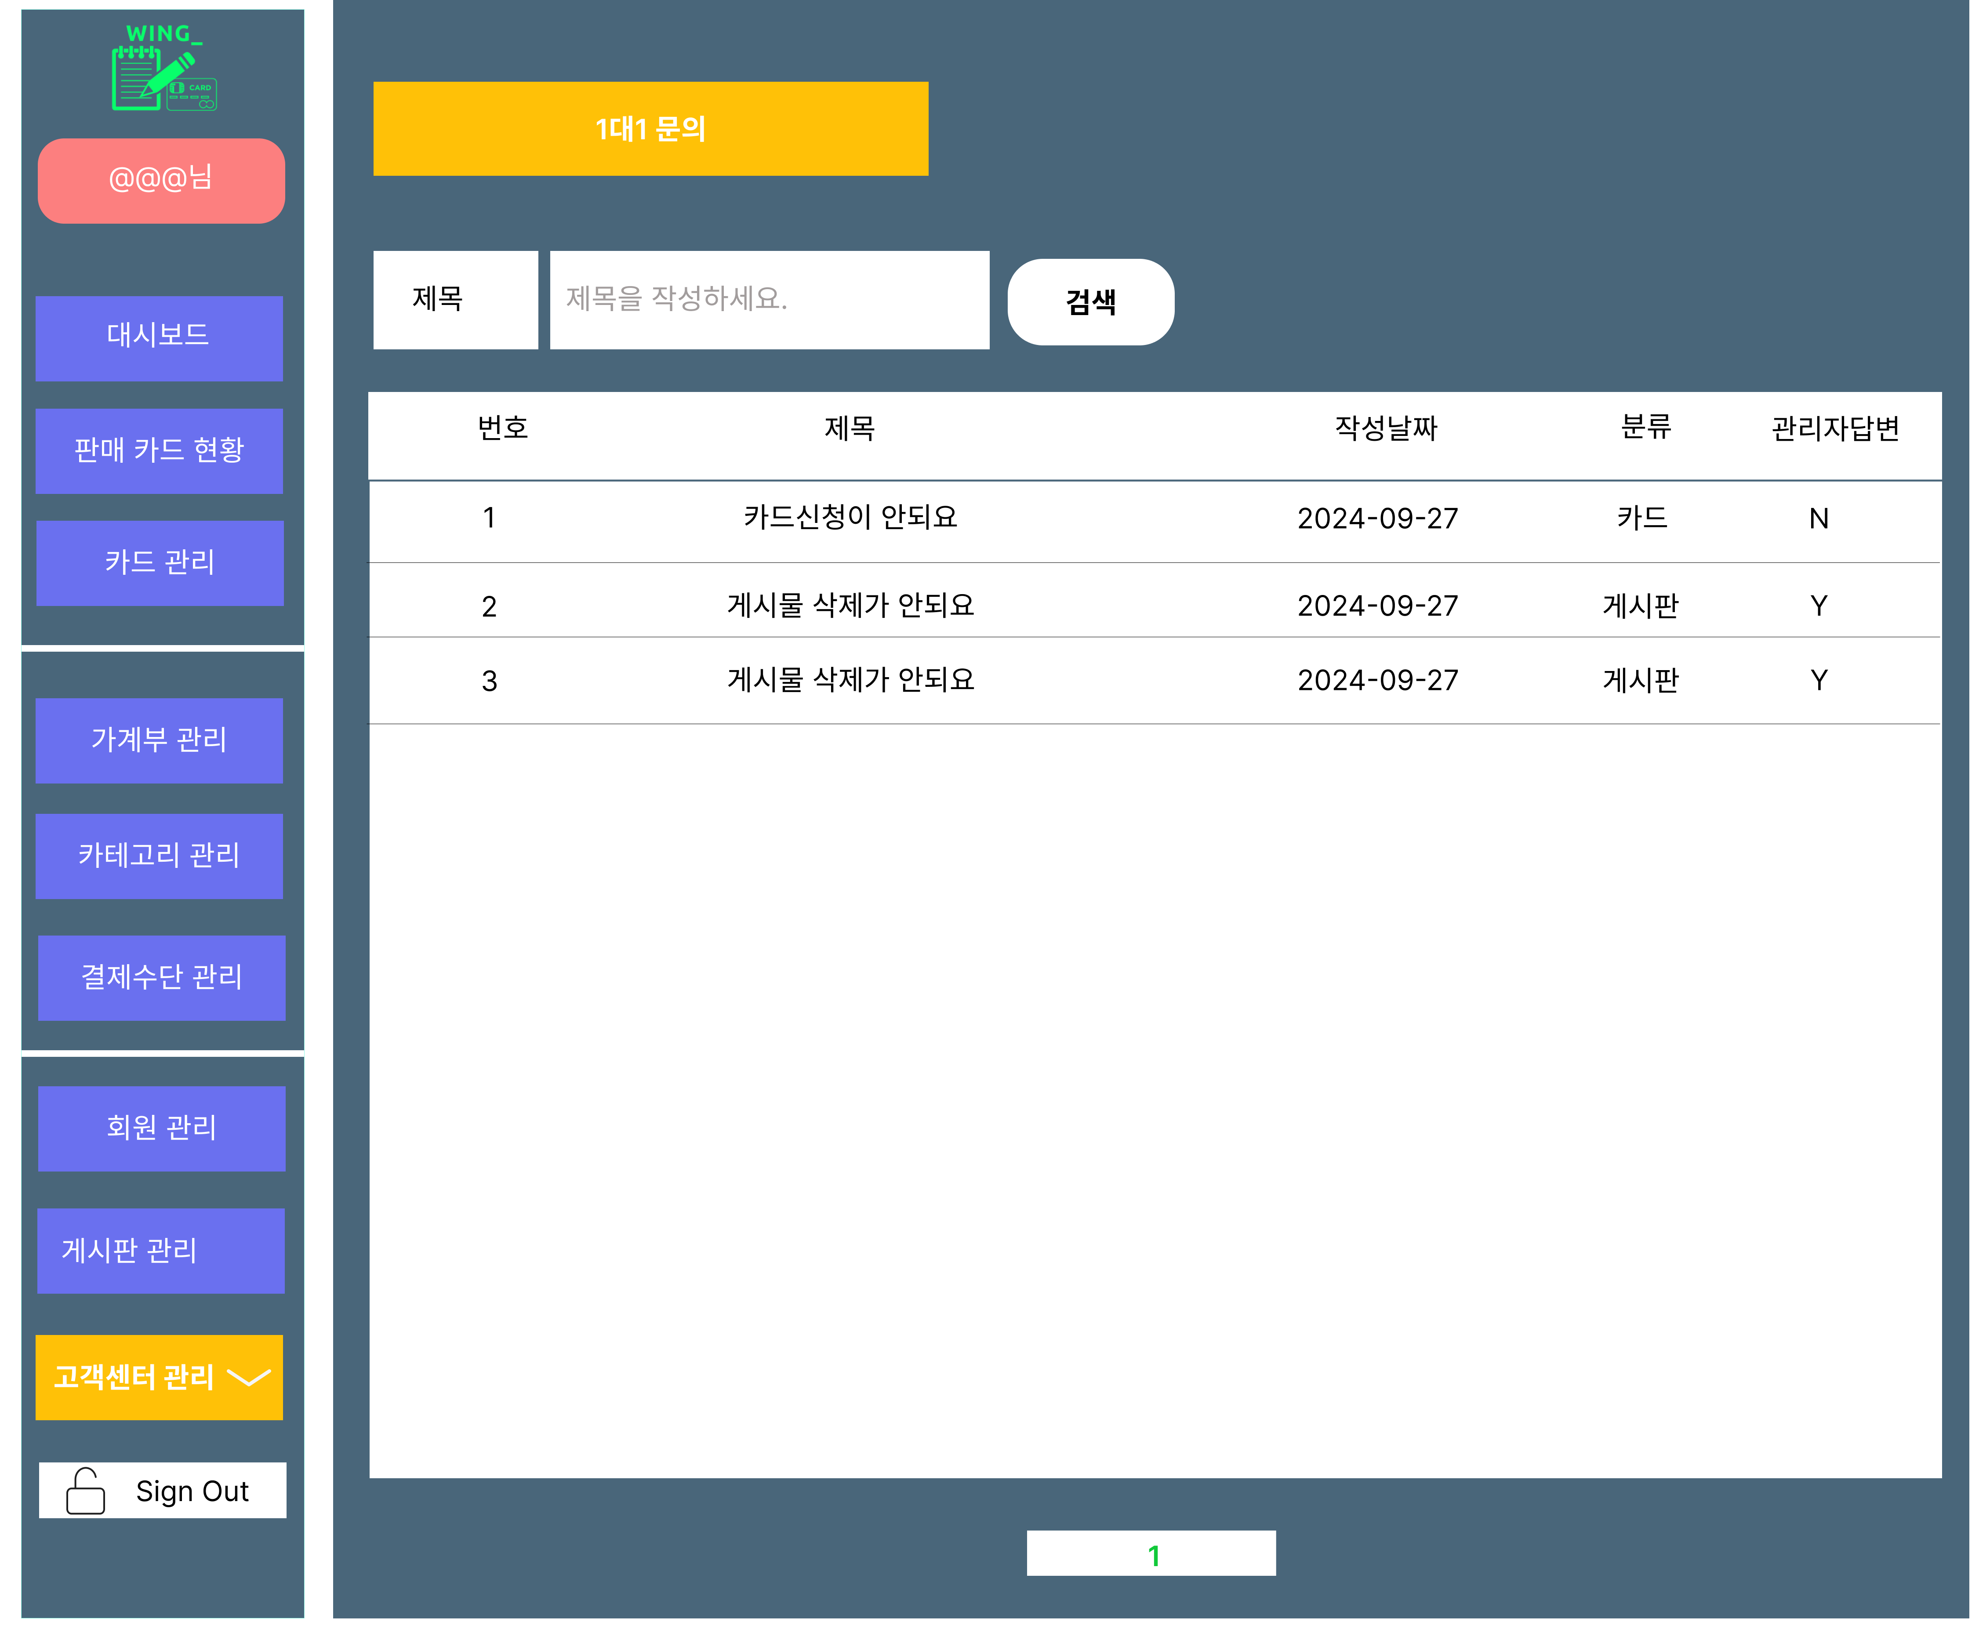
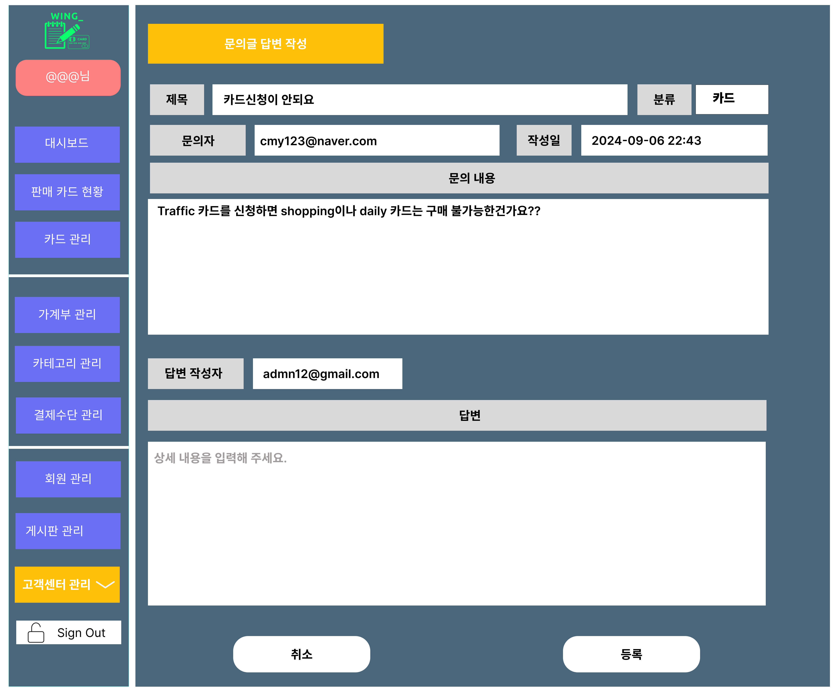
관리자 UI

Slide 27
Thank YOU for watch

